Slide 1
Neural Sinusoidal Modeling
From the Master Thesis of Michail Raptakis
Thesis Advisor: Professor Yannis Stylianou
University of Crete, Computer Science Department,
Voutes University Campus, 700 13 Heraklion, Crete, Greece
In partial fulfillment of the requirements for the
Masters’ of Science degree in Computer Science and Engineering
The work has been supported by the Foundation for Research and Technology - Hellas (FORTH), Institute of Applied and Computational Mathematics (IACM)

Slide 2
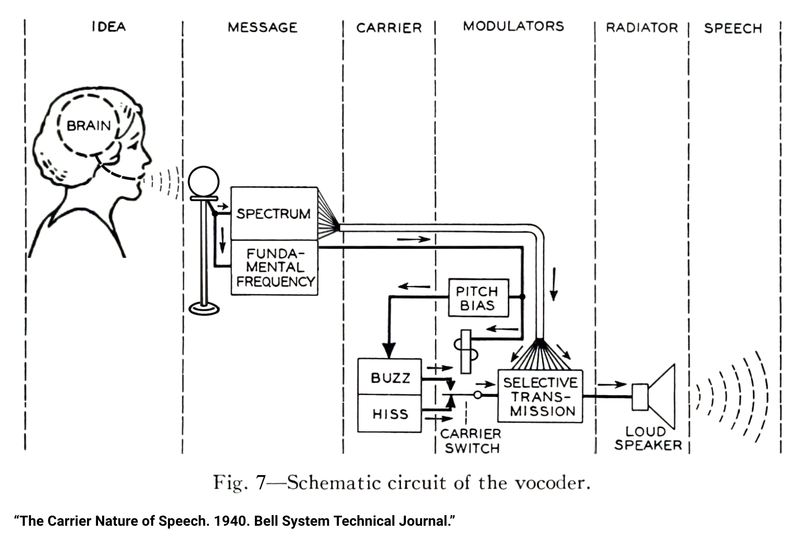
Vocoders
Definition: A vocoder (short for “voice encoder”) is an audio processor (e.g., device, program, etc.) that encodes, analyses and synthesizes human voice signals.
Application Examples:
Radio (e.g., Digital Mobile Radio)
Telephone networks (e.g., Voice over Internet Protocol)
Musical and other artistic effects (e.g., feeding synthesizer outputs to the vocoder filter bank)
Audio codecs (e.g., FLAC, MPEG-4)
Encryption systems (e.g., NSA)
Medical applications (e.g., cochlear implants)
Text-To-Speech synthesis (e.g., voice assistants)
Notes:
Ο ορισμός χρησιμοποιείται και ευρύτερα κάποιες φορές για να εννοεί και άλλα σήματα πέραν των φωνητικών.
Ράδιο (π.χ., επικοινωνιακά συστήματα του στρατού)
VoIP (π.χ., κλήσεις μέσω διαδικτύου)
Μουσική (ξεκίνησε τη δεκαετία του ‘70 με μουσικούς που σύνδεαν το synthesizer με το φωνοκωδικοποιητή)
Επεκτάσεις .flac .mpeg-4 συμπιέζουν το σήμα που θέλουμε μέσω φωνοκωδικοποιητή
Κρυπτογράφηση σε διάφορα συστήματα της NSA
Ιατρικές εφαρμογές (π.χ., εμφυτεύματα στον κοχλία)
Σύνθεση ομιλίας από το αντίστοιχο γραπτό κείμενο (Siri, Alexa, πως προφέρεται μια λέξη που δεν ξέρουμε στο google, επικοινωνία με ανθρώπους με προβλήματα όρασης)

Slide 3
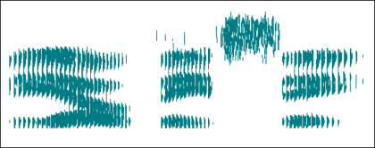
Text-To-Speech Synthesis
Definition: A Text-To-Speech (TTS) synthesis system converts normal language text into audible speech output.
This problem is usually broken down into two separate tasks:
Speech feature extraction (most commonly spectrograms) from the text
Synthesizing the corresponding artificial voice given these speech features (vocoder’s task – our topic)
TEXT AND PHONETIC ANALYZER
VOCODER
Input Text
Speech Features
Output Speech Signal
Example Vocoder Techniques:
Linear Predictive Coding (LPC)
Griffin-Lin algorithm
Waveform-interpolative
Concatenative synthesis
Sinusoidal representations
Neural-Based
Combinations of the above et al.
our topic
Notes:
Ένα TTS σύστημα μετατρέπει γραπτό κείμενο σε αντίστοιχα φωνητικά σήματα
Αναλυτής κειμένου + εξάγει φωνητική πληροφορία από το κείμενο – κάτι σαν ενδιάμεση αναπαράσταση μεταξύ των δύο (συνήθως φασματογράφημα/spectrogram)

Slide 4
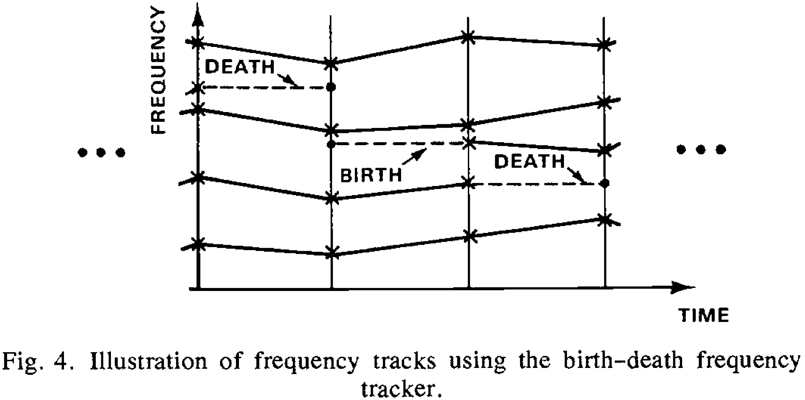
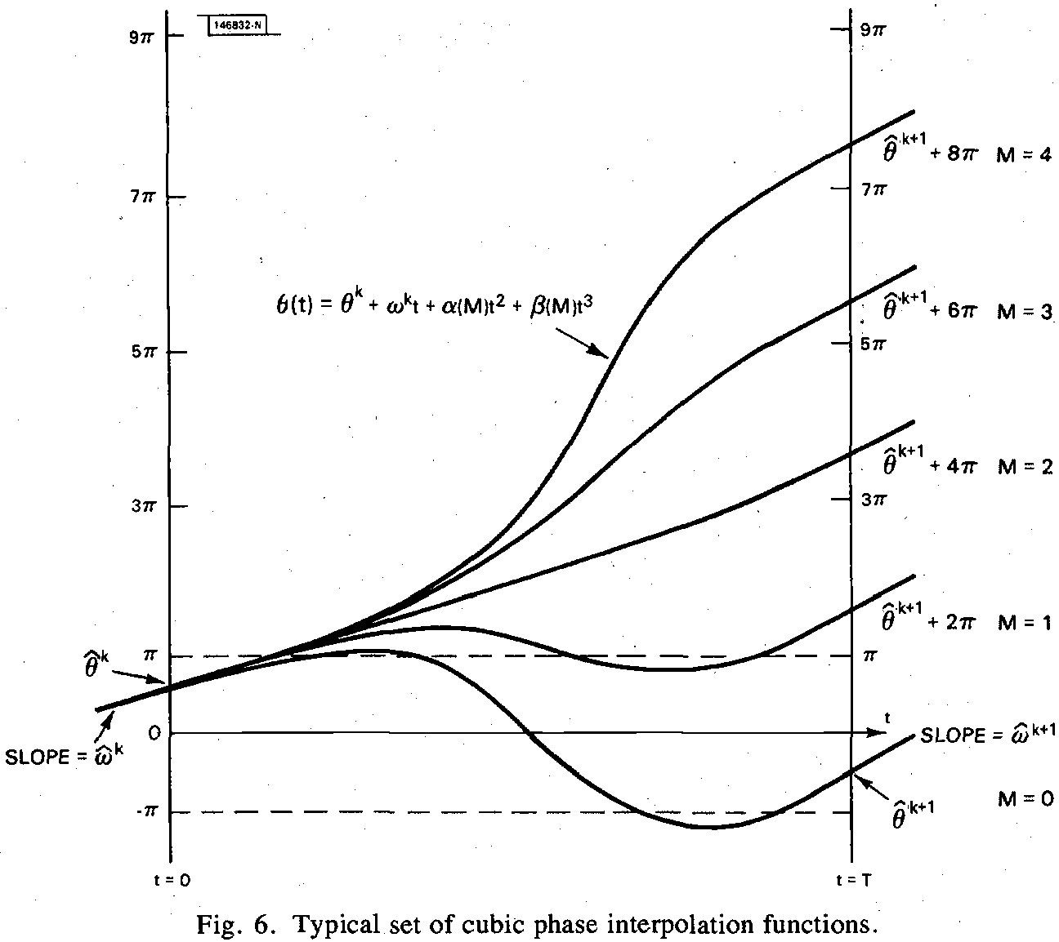
The First Sinusoidal Vocoder
Estimating speech using sums of linear AM sinusoids within short frames:
Analysis:
SPEECH
INPUT
$$\arctan{(⋅)}$$
PHASES
DFT
PEAK
PICKING
FREQUENCIES
$\left|⋅\right|$
WINDOW
AMPLITUDES
Synthesis:
PHASES
FRAME-TO-FRAME PHASE UNWRAPPING & INTERPOLATION
SYNTHETIC SPEECH OUTPUT
$$θ(t)$$
SINE WAVE GENERATOR
SUM ALL SINE WAVES
FREQUENCIES
AMPLITUDES
FRAME-TO-FRAME LINEAR INTERPOLATION
$$A(t)$$
Speech Analysis/Synthesis Based on a Sinusoidal Representation ROBERT J. McAULAY, THOMAS F. QUATIERI, IEEE TRANSACTIONS ON ACOUSTICS, SPEECH, AND SIGNAL PROCESSING, VOL. ASSP-34, NO. 4, AUGUST 1986.
Notes:
Inspiration: First sinusoidal based vocoder by McAulay and Quatieri released in 1986, taught in Pr. Stylianou’s Speech Processing course where we also had to implement it.
Q: What are the three fundamental variables in a sinusoidal representation?
A: Amplitude, Frequency, and Phase.
In the paper: Είσοδος: διακριτός MF, πλάτος = γραμμική συνάρτηση του χρόνου, η φάση είναι κυβική, κλπ. ,they are all computed using analytical formulas and algorithms. Nowadays, state-of-the-art vocoder models utilize almost purely deep learning techniques and rarely do they use knowledge from past speech processing ideas.
Can we try and marry this idea to some extent in the modern deep learning world? This presentation will show you one way which was also my Master thesis.

Slide 5
Redefining the problem: Phase and Amplitude
Any generic AM-FM sinusoidal discrete-time wave can be written as:
Therefore, a speech wave $s[n]$ can be approximated with AM-FM sinusoids as:
$f_{s}=$ Sampling rate $s[n]=$ Input speech wave $\hat{s}\left[n\right]=$ Predicted output speech wave $M=$ Total number of sinusoid pairs $f_{m}=$ Frequency of the $m$-th sinusoid pair $α_{m}\left[n\right]=$ Amplitudes of the $m$-th cosine wave $β_{m}\left[n\right]=$ Amplitudes of the $m$-th sine wave
Notes:
Q: How could we “merge” two out of the three variables A,f,φ ?
A: By simply using a well-known trigonometric property, we can couple together the phase with the amplitude. This way, all the phase information is integrated within the amplitude modulators α[n], β[n].
Since we dealt with both phase and amplitude, we need to talk about frequency next, which is connected to the way we calculate our input.

Slide 6
Redefining the problem: Frequencies
In fact, we can represent any arbitrary signal using sums of AM sinusoids:
Let $h\left[n\right]$ be an arbitrary discrete-time signal. Choose frequencies $f_{1}, f_{2}$ s.t. $LCM\left(f_{1}, f_{2}\right)<f_{s}/2.$ We can write $h\left[n\right]$ as:
Indicator function
Not a actual scenario we want in practice, i.e., directly synthesize a speech wave using two AM signals
Ideally, many sinusoids should cooperate this an easier task
This shows the limitless representation capabilities from a theoretical point of view
Hence, we can work with constant frequencies over longer frames.
Notes:
Πριν πάμε απευθείας στις συχνότητες που θα διαλέξουμε, είναι σημαντικό να δούμε τι επιτρέπει αυτή η τροποποίηση που κάναμε.
Q: Why not also modulate the frequencies?
A: We just proved that there is no real need to; we have more than all the representation power we need.
Άρα μπορούμε να δουλέψουμε με σταθερές συχνότητες και δεν περιοριζόμαστε σε μικρά παράθυρα ανάλυσης.
Ιδανικά δεν θέλουμε να μοντέλο μας να κάνει ακριβώς αυτό… κλπ.

Slide 7
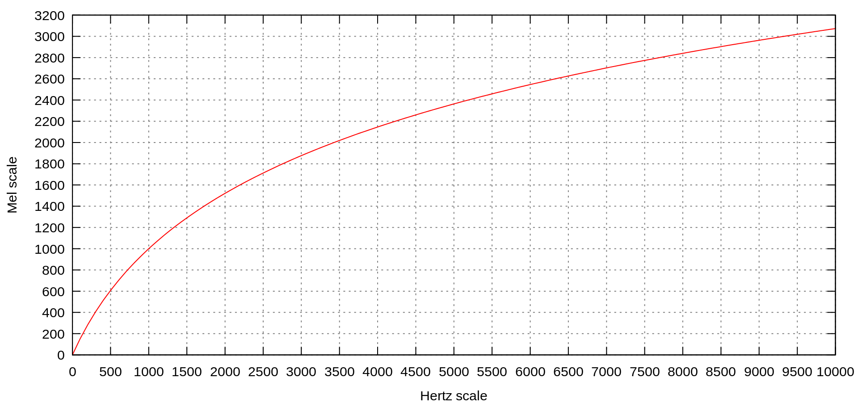
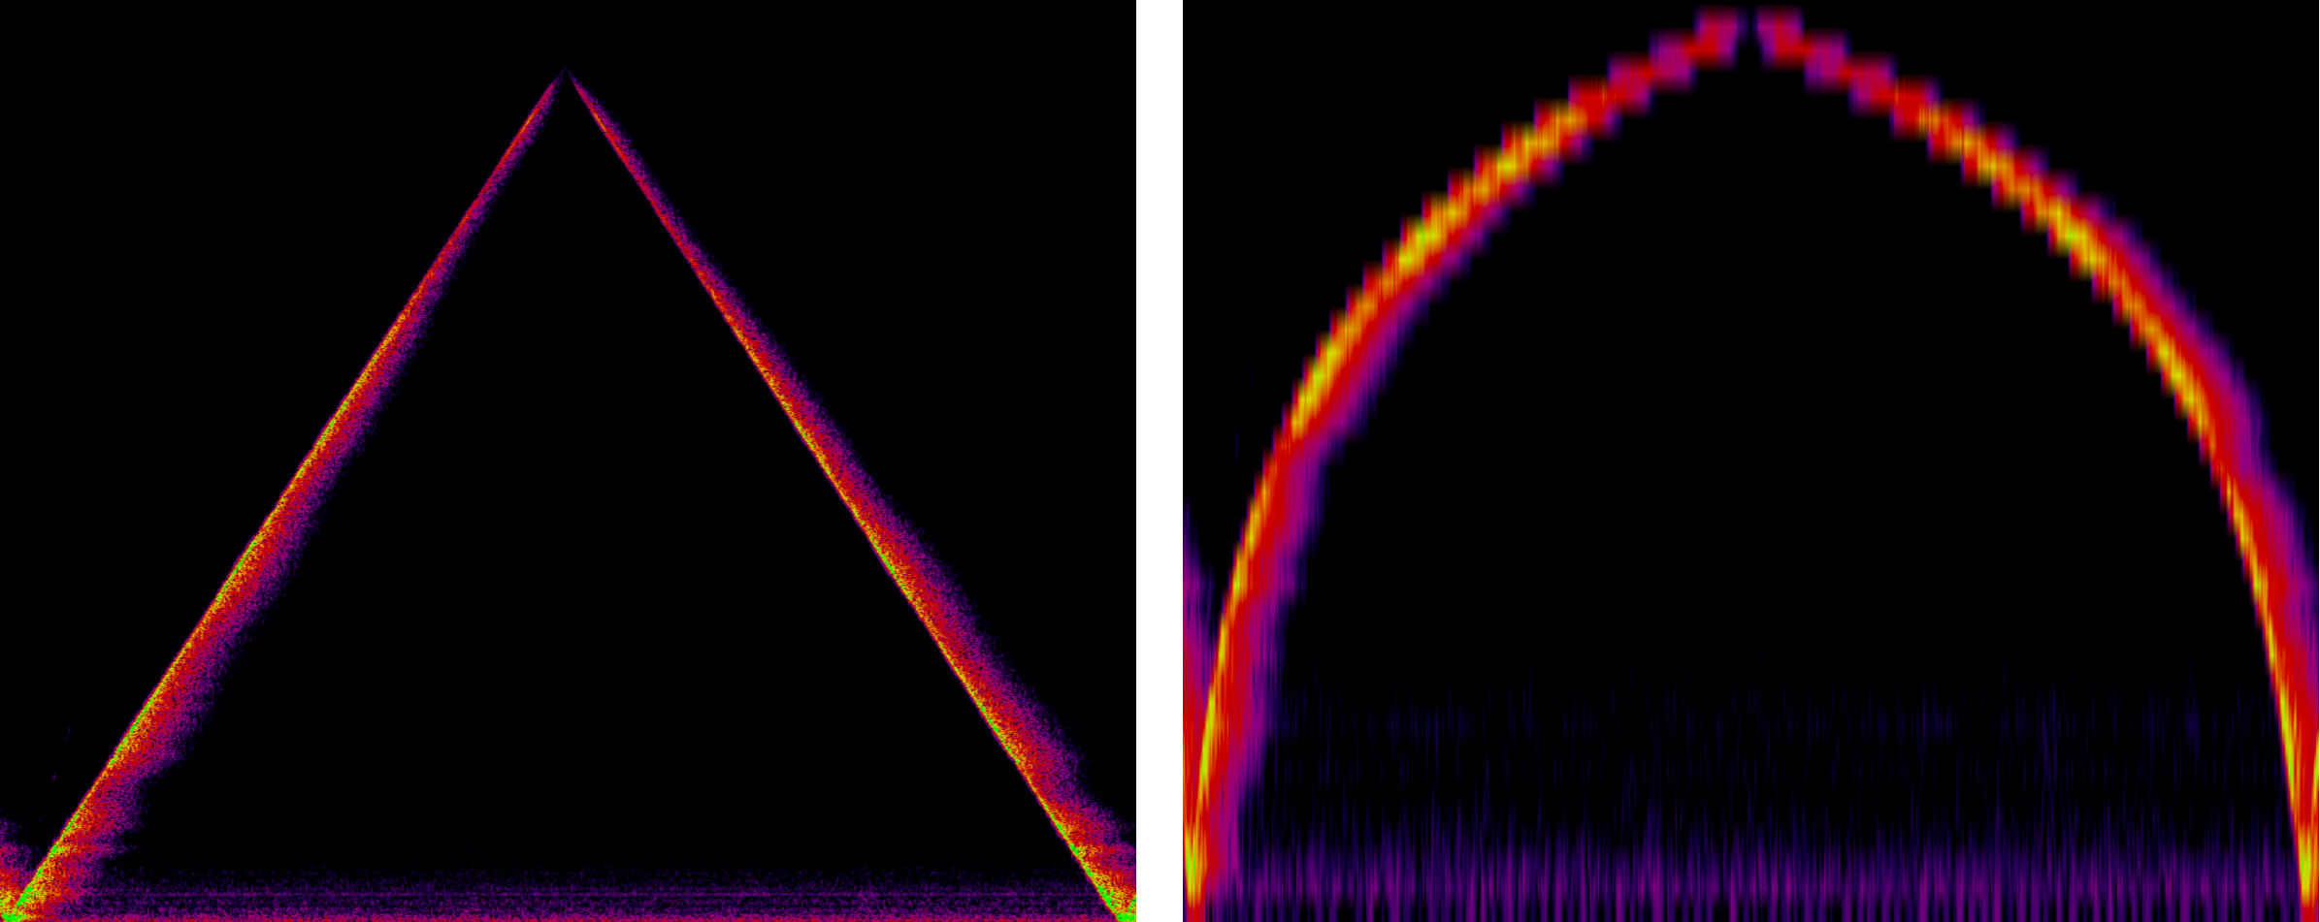
Redefining the problem: Input
Speech is non-stationary, therefore cannot be analyzed with a single DFT for long enough frames
Discrete Short-Time Fourier Transform (DSTFT)* $→$ Spectrogram
A linear spectrogram gives “equal importance” to all frequencies and requires a lot of space
Mel-Spectrogram scales the frequencies logarithmically and unites them into frequency bands
(Common conversion function from hertz to mel scale.)
(Common conversion function from mel to hertz scale.)
Plot of frequencies in Mel versus Hertz scale:
An increasing and decreasing tone from 20Hz to 22kHz and back:
Spectrogram
Mel-Spectrogram
Speech Communications: Human and Machine by Douglas O'Shaughnessy Wiley-IEEE Press; 2nd edition (November 30, 1999)
Notes:
Q1: Can we have as input a single Fourier transform’s magnitude?
A1: Not for long enough frames since speech in non-stationary.
Non-stationary = δεν έχει ούτε κάποια σταθερή περίοδο ούτε σταθερό φασματικό περιεχόμενο
DSTFT = Βραχυχρόνιος Διακριτός ΜΦ (no time to explain) = πίνακας με πολλαπλούς απανωτούς ΜΦ
Γραμμικό π.χ., ο χώρος μεταξύ 1-2kHz είναι ακριβώς μισός του 2-4kHz. Κάθε γραμμή = ακριβώς μία συχνότητα => χωρικά απαιτητικό
Q2: Are all speech frequencies equally important?
A2: No, lower frequencies are much more important than higher ones.
Γνωρίζουμε πειραματικά ότι η ανθρώπινη ακοή είναι πιο εκθετικά πιο ευαίσθητη στις χαμηλές συχνότητες σε αντίθεση με τις υψηλές.
Π.χ, εάν πάρετε ένα πολύπλοκο ακουστικό σήμα (μπορεί ας πούμε να είναι ομιλίας ή μουσικό) και κάνετε κάποια τροποποίηση (για παρ. φιλτράρισμα) κοντά στα 400-800Hz θα φανεί πολύ πιο εμφανής και «σημαντική» απ’ ότι μια αλλαγή μεταξύ 7600-8000Hz.
Q3: What do you expect to see at linear vs mel plot of an increasing & decreasing in frequency (simple) tone?
A3: Two lines in the linear spectrogram with opposite slopes, and a log and a decreasing exponential on the mel spectrogram.
Μελ = συχνότητες λογαριθμική κλίμακα, «ενώνει» σε μπάντες συχνοτήτων, δλδ κάθε γραμμή αντιπροσωπεύει ένα εύρος συχνοτήτων => γλιτώνει χώρο και είναι η status quo είσοδος πλέον στους vocoders
Resolution πέφτει όσο πάμε σε ψηλότερες συχνότητες

Slide 8
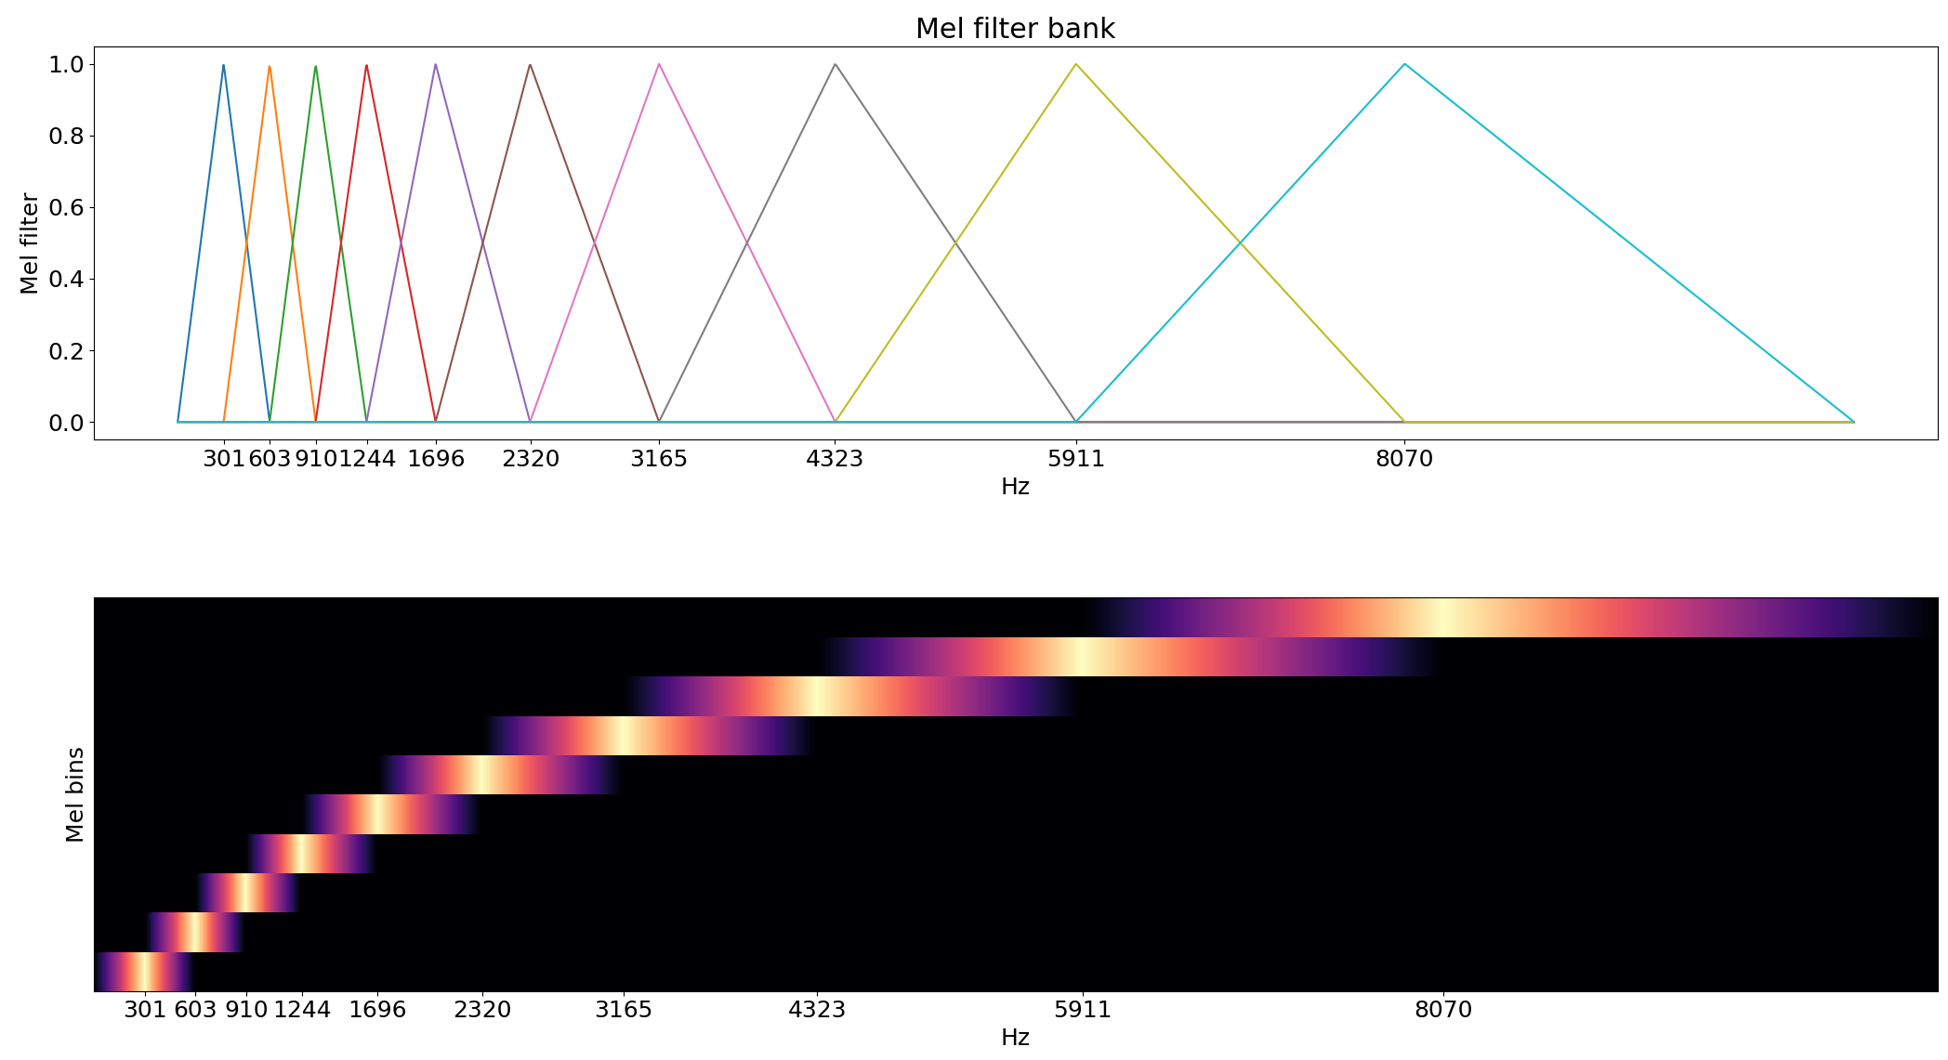
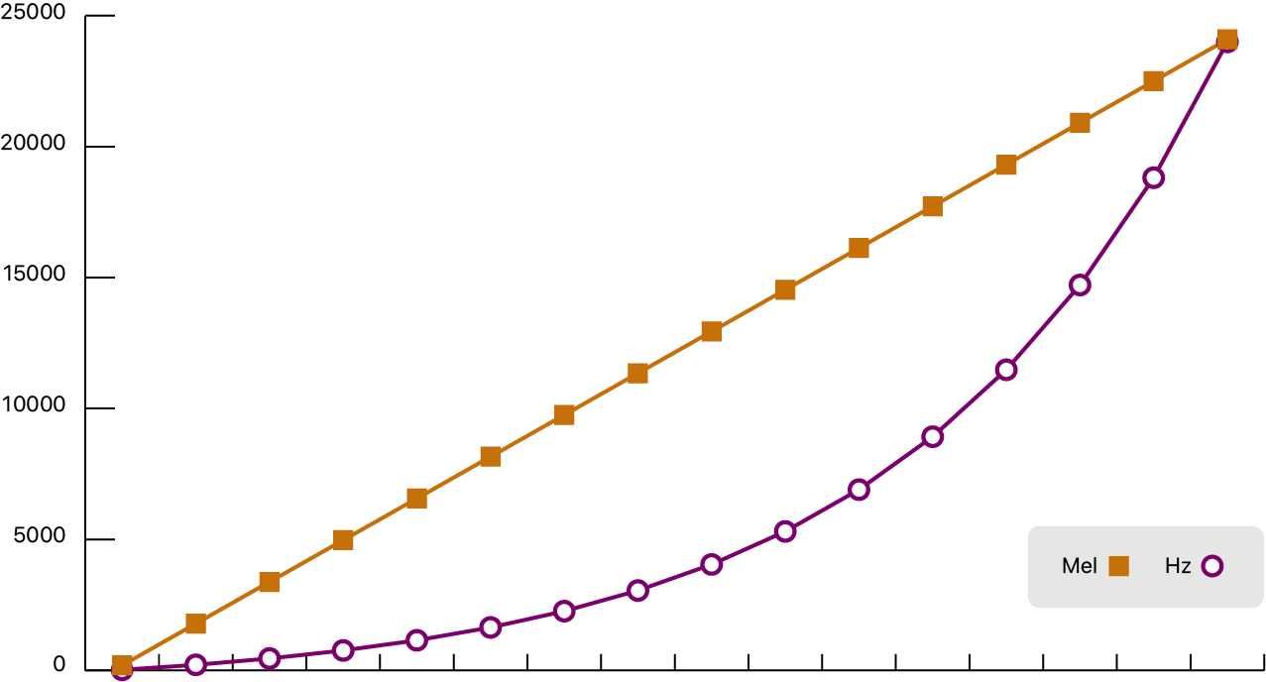
Redefining the problem: Input and Frequencies
We create $M$ equally spaced frequencies $m_{f}=\left({m(f}_{min}\right),…, m\left(f_{max}\right))$ and then convert them back in Hz scale $f\left(m_{f}\right)$
Then, we filter the linear spectrogram with $M$ overlapping triangular filters whose centres are the $f\left(m_{f}\right)$ frequencies to obtain the Mel-Spectrogram:
Example
…
…
…
…
So, the number of AM sinusoid pairs in our model will be equal to the number of mel bands $M$ that we choose for our input spectrogram
These central band frequencies are the choice for our constant frequencies $f_{m}$ in the model
Notes:
Not to be confused with the tri isosceles filters in DSP.
Q: Why the triangles are exponentially increasing in size? A: The formula from the previous slide exponentiates the frequencies in order to transform them back in Hz scale, so the triangle centers are growing exponentially as well.

Slide 9
Redefining the problem: Summary
Original Sinusoidal Representation:
Proposed Sinusoidal Representation:
Main assumption differences:
1) Not constructing small frames with sums of sinusoids:
$→$ longer frames with sums of AM-FM sinusoids.
2) No alternating frequency estimation methods:
$→$ constant frequencies instead.
3) No separate phase or amplitude interpolation: $→$ $α[n],β[n]$ amplitude modulators compensate for them.
4) No DFT or linear spectrogram as input: $→$ Mel-Spectrogram instead.
5) No analytical parameter estimation from the input:
$→$ optimization approach instead.

Slide 10
Redefining the problem: Solution
Goal = approximate $s\left[n\right]$ with $\hat{s}\left[n\right]$ as closely as possible
Treat it as an optimization problem
Minimize the distance between $\hat{s}\left[n\right]$ and $s\left[n\right]$
Distance = loss function ℒ
Numeric estimation of how close its inputs are
E.g., Mean Squared Error (MSE):
Parametric model $F$ with parameters $θ$
Input = Mel-Spectrogram $S$
Output = $α, β$ that minimize ℒ
Notes:
Πρέπει να μοντελοποιήσουμε το πρόβλημά μας ως ένα πρόβλημα βελτιστοποίησης.
Loss function = συνάρτηση λάθους / σφάλματος

Slide 11
Optimization Approach: Artificial Neural Networks
There exist many optimization methods depending on the problem’s complexity/hardness, for instance, Linear, Convex, Message Passing, Belief Propagation, et al.
The hardness of this problem, i.e., speech synthesis, has shown the need for Artificial Neural Networks
Our function 𝐹 will be an artificial neural network (or neural network, for short)
Neural networks are comprised of layers
Each layer is made of weights, or neurons (i.e., the trainable parameters $θ$)
Each type of layer applies a different operation on its input to give its output
The main layer of interest for us will be the 1D Convolutional Layer
Notes:
Ποια μέθοδο βελτιστοποίησης πρέπει να διαλέξουμε γι’ αυτό το πρόβλημα;
Υπάρχουν πολλές ανάλογα με το πρόβλημα που έχουμε και την πολυπλοκότητά του.
Γνωρίζουμε από την τελευταία βιβλιογραφία στους vocoders ότι η καλύτερη επιλογή για εμάς είναι τα Τεχνητά Νευρωνικά Δίκτυα (που ουσιαστικά είναι το τελευταίο σκαλί δυσκολίας).
Δεν γνωρίζουμε ποια συνάρτηση ενώνει τα δύο σύνολά μας (Mel-Spectrogam – αντίστοιχο σήμα φωνής (ground truth)) -> Το νευρωνικό προσπαθεί να ανακαλύψει ποια συνάρτηση είναι αυτή και ουσιαστικά να την ενσαρκώσει. Άρα η συνάρτηση F εδώ θα είναι ένα νευρωνικό δίκτυο που θα ρυθμίζει στην εκπαίδευσή του τις παραμέτρους του θ ώστε να μας δώσει μια έξοδο που προσεγγίζει σε κάποιο επαρκή βαθμό το ground-truth σήμα.
Δεν έχουμε το χρόνο να μιλήσουμε για το πως ακριβώς ανανεώνονται αυτοί οι παράμετροι (δηλ. μέσω του optimizer + backpropagation) αλλά αναλύονται λεπτομερώς στο κείμενο.

Slide 12
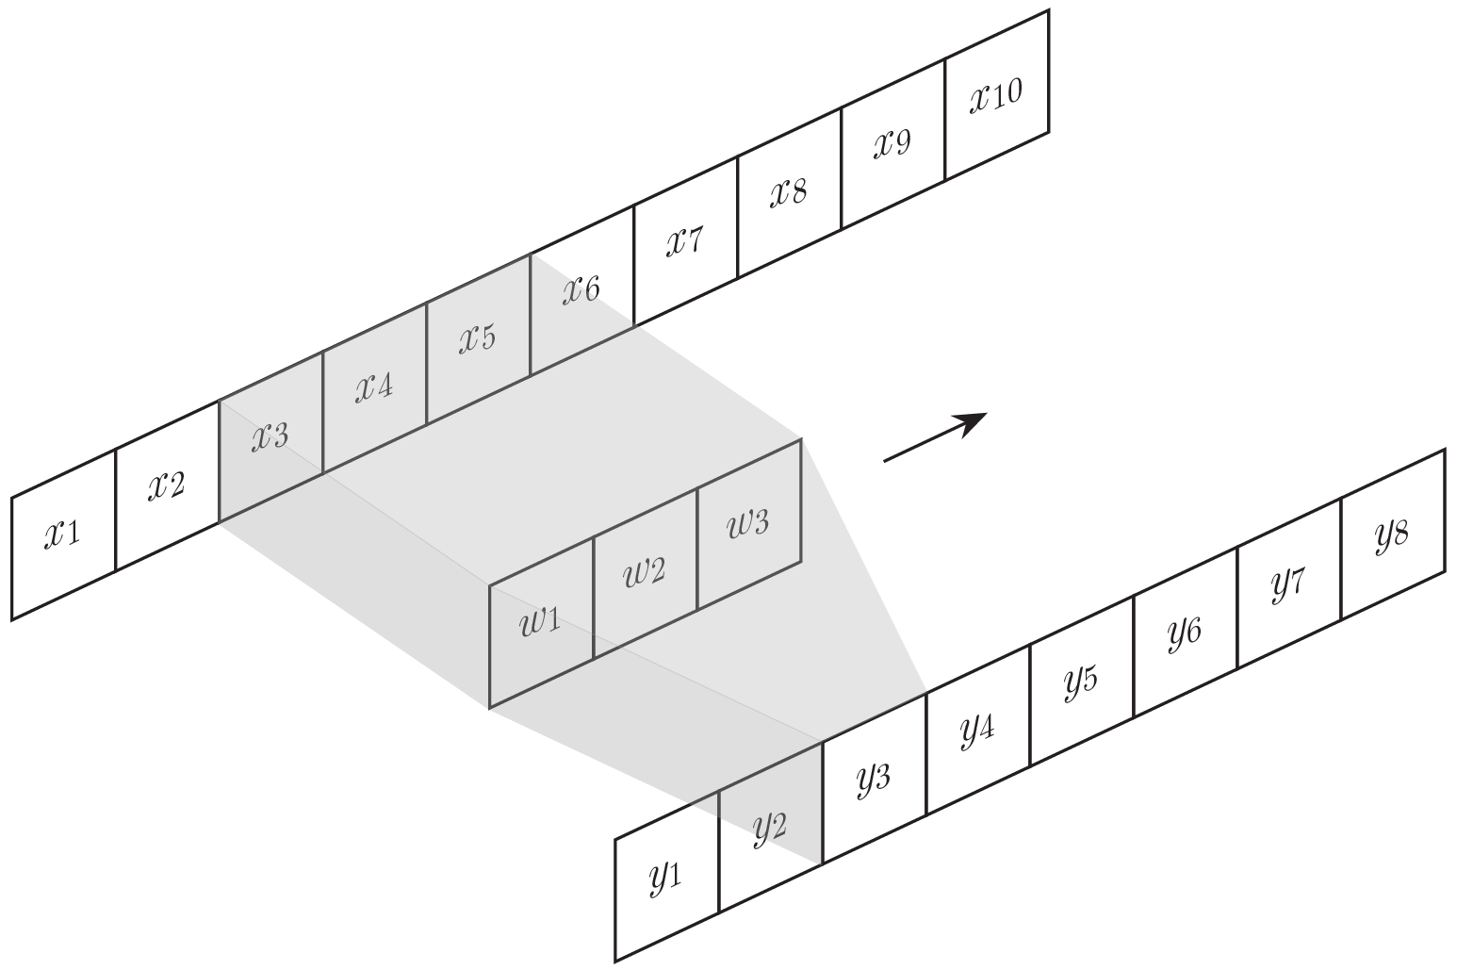
Neural Networks: 1D Convolutional Layer
Equation for discrete 1D convolution (actually cross-correlation)
Input sequence $x$, Output sequence 𝑦, One kernel $w$:
One can think of convolving as sliding a window over the input:
One input channel
One output channel
One kernel
Here, the kernel values $w_{k}$ and the bias term $b$ are trainable parameters ($∈θ$).

Slide 13
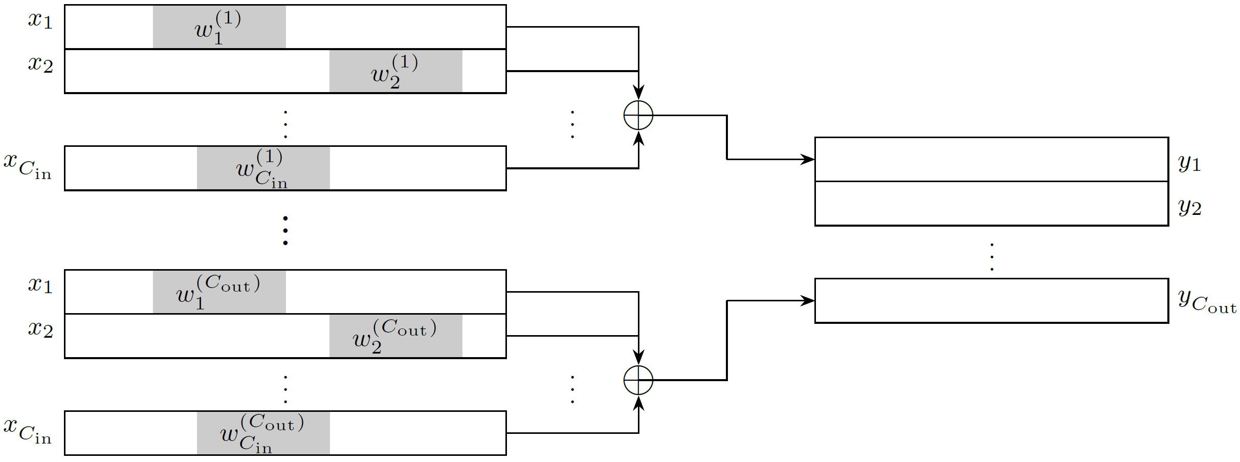
Neural Networks: 1D Convolutional Layer
Processing a 2D array, e.g., a Mel-Spectrogram with a 1D convolutional layer is possible
We can treat each input row, e.g., frequency band, as an input channel
Getting a 2D output from a 1D convolutional layer is possible
We can have multiple kernels operating over one input, thus resulting in a different output sequence, i.e., output channel, per set of kernels ¹ :
Sets of kernels
Many input channels
Many output channels
¹ The entire set of all kernels is known as the filter of the convolution.
Notes:
Q: Can you think of how can we use this layer to perform some sort of upsampling/downsampling of the input?
A: We can put as many output channels as we want, so if we put more output channels than the y-axis size of the input, we will upsample it in the y-axis. Correspondingly for downsampling.
Κάθε γραμμή του spectrogram (δηλ., μπάντα συχνοτήτων) θα είναι ένα κανάλι εισόδου
Πολλαπλά φίλτρα που θα ενεργούν στην ίδια είσοδο, για κάθε σετ από φίλτρα θα έχουμε μόλις ένα κανάλι εξόδου
Και αυτό το θέλουμε επειδή στην περίπτωσή μας κάθε γραμμή αντιστοιχεί σε ένα διαφορετικό εύρος συχνοτήτων – οπότε θέλουμε να φιλτράρεται από ένα ξεχωριστό φίλτρο. Δεν θα θέλαμε πχ 2D convolution.
Και μπορούμε να αλλάξουμε την διάσταση του y άξονα κατά όσο επιθυμούμε – αν Cout<Cin -> downsampling – και ανάποδα.

Slide 14
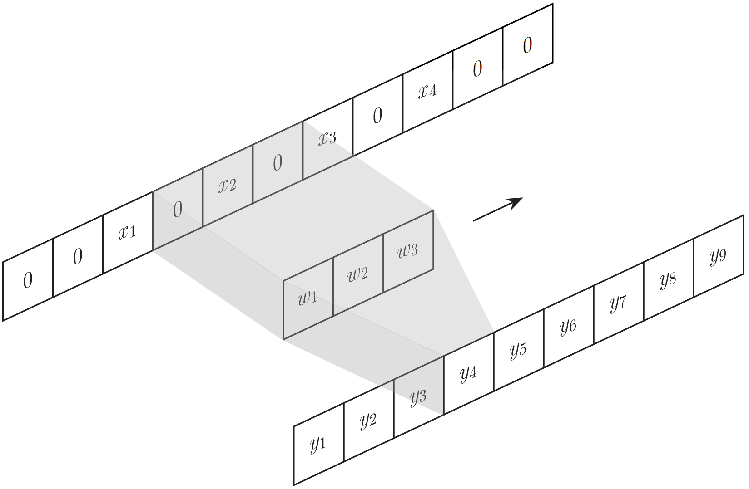
Neural Networks: Transposed 1D Convolutional Layer
Upsampling along the x-axis (time axis in our case) is also necessary
Normally convolves the input sequence
After introducing padding among the input’s consecutive values:
Upsampled output channel
Padded input channel
Kernel
Notes:
Q: Can the transposed 1D convolutional layer also be used to upsample or downsample along the y-axis?
A: Yes. Since it performs normal convolution the same reasoning as before applies also here.

Slide 15
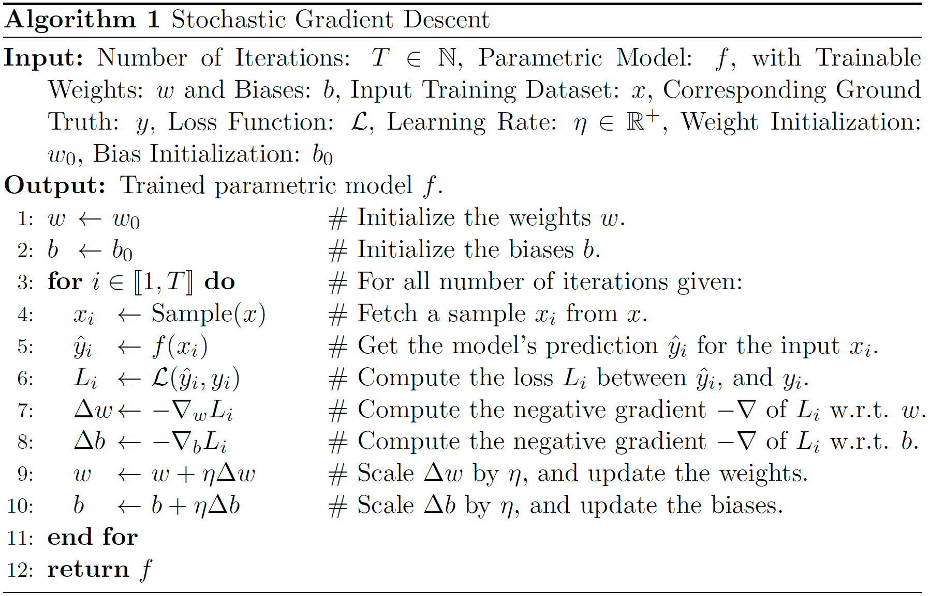
Neural Networks: Optimizer
The algorithm for updating the trainable parameters (e.g., convolution kernels)
Iteratively registering updates that minimize our defined loss function (finding critical points)
Improved version of the above optimizer are actually used, but the core idea remains the same
Examples: Mini-Batch SGD, RMSprop, AdaGrad, Adam, et al.
Notes:
Q1: Is there really a need to differentiate between weights and biases? A1: In this context, and in practice, no; there are both just trainable parameters updated in the same way. Q2: Can you think of some instability problem that may arise if we use this algorithm as it is and why?
A2:
1) One sample at a time is not representative at all of the distribution of the input set, which may lead to zig-zagging / instability.
2) Updates from previous iterations are not taken at all into account when calculating the current one, which may also cause instability.

Slide 16
Neural Networks: Backpropagation
Backpropagation is the algorithm for computing the gradient:
The outputs are given during the forward pass
Creates the function’s computational graph
Backward pass calculates the gradient
This is done using the chain rule:
It always works for any neural network because in its core:
It is a combination of matrix multiplications,
and differentiable ¹ function compositions :
¹ Non-differentiable models, e.g., Boltzmann Machines are beyond our scope.
Notes:
Κανόνας της αλυσίδας.
Συνδυασμός πολλαπλασιασμών πινάκων + διαφορίσιμων συνθέσεων από συναρτήσεις (υπάρχει περισσότερη λεπτομέρεια πάνω σε αυτό αλλά δεν είναι της παρούσης).

Slide 17
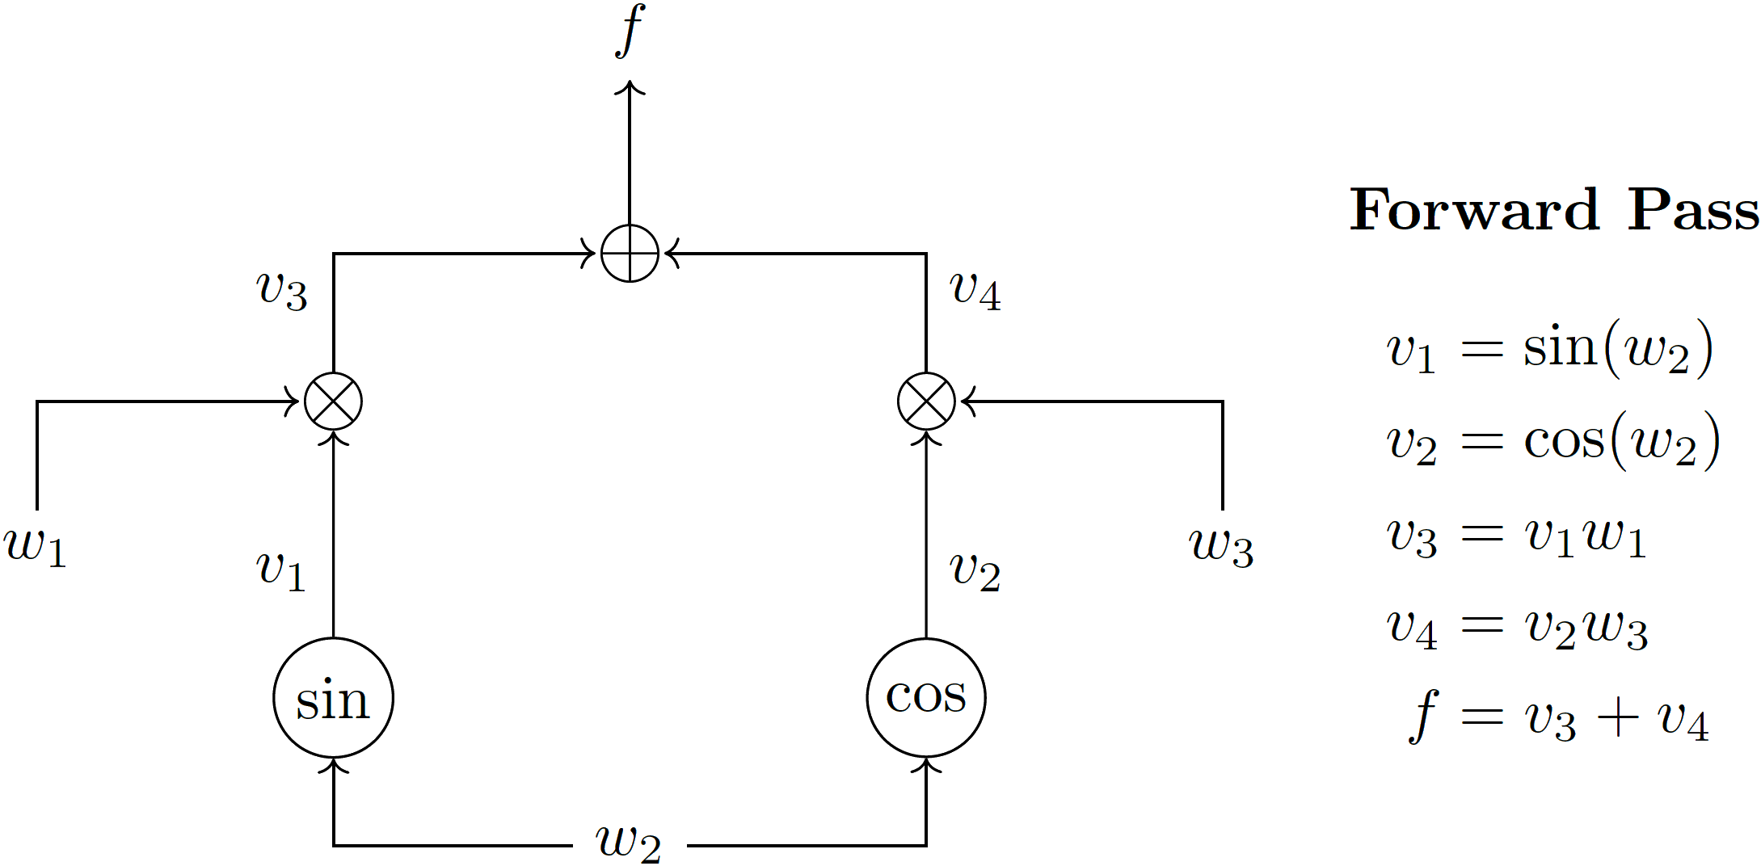
Backpropagation: Toy Example
Derive $f$ analytically for sanity check:
Notes:
Q: In the pseudocode of the previous slide we wanted to compute the gradient of the loss w.r.t. the weights, why are we computing now the gradient of the output f() w.r.t. the weights?
A: In practice, the gradient of the loss w.r.t. to weights is indeed computed; this is just a toy example to illustrate how backpropagation works.

Slide 18
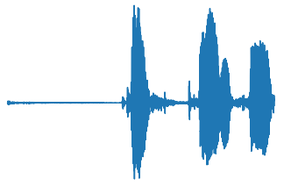
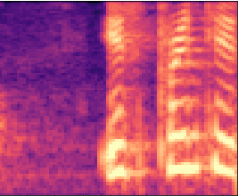
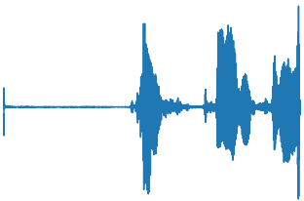
A Neural-Based Sinusoidal Synthesis Scheme
$$\left[\begin{matrix}\cos{(2πf_{1}n/f_{s})} \\ ⋮ \\ \cos{(2πf_{M}n/f_{s})}\end{matrix}\right]$$
$$M×N$$
$$\left[\begin{matrix}α_{1}[n] \\ ⋮ \\ α_{M}[n]\end{matrix}\right]$$
$$×$$
$$s$$
$$S$$
$$M×N$$
$$\hat{s}$$
Neural
Network
Model
$$M×N$$
$$\sum_{m=1}^{M}{ }$$
$$+$$
$$1×N$$
$$M×L$$
$$1×N$$
$$\left[\begin{matrix}β_{1}[n] \\ ⋮ \\ β_{M}[n]\end{matrix}\right]$$
$$×$$
Analysis
$$M×N$$
$$\left[\begin{matrix}\sin{(2πf_{1}n/f_{s})} \\ ⋮ \\ \sin{(2πf_{M}n/f_{s})}\end{matrix}\right]$$
$s=$ Input speech wave
$N=$ Total number of samples $S=$ Mel-Spectrogram of $s$
$M=$ Total number of mel bins or sinusoids pairs $α_{m}\left[n\right]=$ Amplitudes of the $m$-th AM-FM cosine $β_{m}\left[n\right]=$ Amplitudes of the $m$-th AM-FM sine
$f_{m}=$ Central frequency of the $m$-th mel band
$f_{s}=$ sampling rate
$\hat{s}=$ Predicted output speech wave
$$M×N$$
Synthesis
Notes:
Στην πράξη το κομμάτι σύνθεσης θα είναι και αυτό μέρος του νευρωνικού για να μην είναι αποσυνδεδεμένος ο γράφος.
Και αυτό είναι πολύ εύκολα υλοποιήσιμο από μεριάς κώδικα (2 multiplication layers, 1 add, 1 sum layer που δεν εισάγουν κανένα trainable parameter)
Θα δοκιμάσουμε δύο διαφορετικές στρατηγικές για το νευρωνικό μας μοντέλο και θα το τεστάρουμε με και χωρίς την ημιτονοειδή επέκτασή μας αυτή (4 μοντέλα σύνολο).
Q: Why not normalize by the number of sinusoids M to ensure the output is in [-1,1] ?
A:
1) The neural network is more than enough complicated to figure out if such normalization is needed.
2) In high frequency dominant parts (e.g., fricatives), the high frequency sinusoids play a more important role than the low frequency ones, and vice versa. We do not change the sinusoidal frequencies at all – we use constant ones throughout, therefore a “universal” normalization on all sinusoids does not make sense.
3) It was tested in practice and it produces audio waves very low in amplitude.
4) This can potentially make the weights of the network very big, which is a unwanted behavior as we mostly try to keep their magnitude below one.
5) Monitoring the outputs of our trained models indicated no occurrence of clipping (don’t fix it if it ain’t broke).

Slide 19
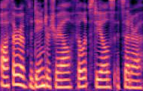
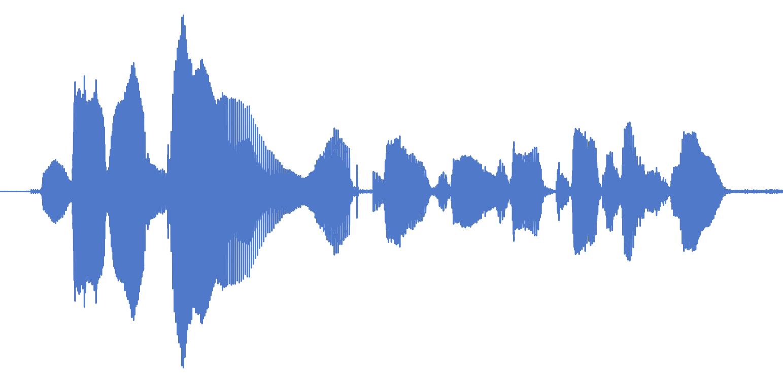
Adversarial Training Scheme
Generator
Network
Generator loss $ℒ_{G}$
Mel-Spectrogram
speech dataset
estimated speech
Discriminator
Network
feature
maps
scores
Discriminator loss $ℒ_{D}$
Notes:
Η πρώτη θα είναι με Generative Adversarial Networks (Παραγωγικά αντιπαραθετικά/αντιπαλικά Δίκτυα).
Σύνολο δεδομένων (ground truth) -> Mel-Spectrograms -> Παραγωγικό Δίκτυο το οποίο θα παράγει το εκτιμώμενο αντίστοιχο σήμα φωνής του
Αυτά τα παραγόμενα σήματα μαζί με τα πραγματικά/ground truth σήματα θα δίνονται στον discriminator/διαχωριστικό δίκτυο, του οποίου η δουλειά είναι να μάθει να διαχωρίζει τα αληθινά από τα παραγόμενα σήματα.
Σαν έξοδο θα παράγει ένα score δηλ. ένα πραγματικό αριθμό το οποίο ουσιαστικά αξιολογεί το πόσο πειστικά είναι τα παραγόμενα σήματα από τον generator, κατά πόσο μοιάζουν με τα αληθινά (πιο μεγάλη λεπτομέρεια στην συνέχεια) Και θα δίνει και κάποια επιπλέον πληροφορία που θα εξηγήσουμε μετά τι ακριβώς είναι – μπορούμε να το σκεφτούμε σαν το «γιατί» μας έδωσε το σκορ που μας έδωσε.
Έπειτα το κάθε δίκτυο θα βελτιώνεται αναλόγως – ο generator θα βελτιώνεται τις εκτιμήσεις δηλ. τα score και τα feature maps του discriminator, και ο discriminator με το κατά πόσο όντως μάντεψε σωστά.
Άρα ουσιαστικά αυτά τα δύο δίκτυα ανταγωνίζονται μεταξύ τους, με τον discriminator να προσπαθεί να μάθει ποια χαρακτηριστικά διαχωρίζουν τα αληθινά με τα παραγόμενα σήματα, και generator να προσπαθεί να τον ξεγελάσει (το οποίο ουσιαστικά θα έχει σαν αποτέλεσμα να βελτιώνει συνεχώς την ποιότητά του)
This is not a “usual”/”common” way of using GANs! Most frequently, we add a noise vector in the generator input to get diverse outcomes, but this contradicts what we want to do here.

Slide 20
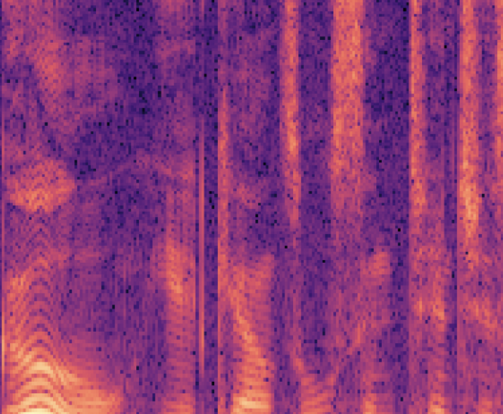
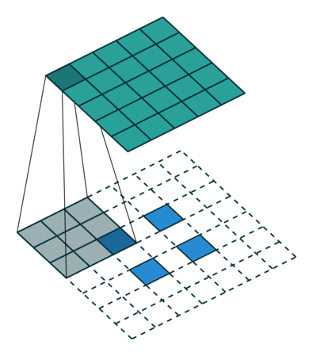
Neural Network Architecture:
Extending MelGAN’s Generator
$$S$$
$$M×L$$
1D Conv. Layer
1D Transposed Conv. Layer
1D Conv. Layer
$×$ 4
Residual Stack
$×$ 3
1D Conv. Layer
$$S$$
Generator
Network
$$+$$
$$s$$
$$\hat{s}$$
1D Conv. Layer
$$1×N$$
$$1×N$$
$$M×L$$
$$\tanh{(⋅)}$$
$$\hat{s}$$
2D Transposed Convolution [x3]
$$1×N$$
MelGAN: Generative Adversarial Networks for Conditional Waveform Synthesis, Kundan Kumar, Rithesh Kumar, Thibault de Boissiere, Lucas Gestin, Wei Zhen Teoh, Jose Sotelo, Alexandre de Brebisson, Yoshua Bengio, Aaron Courville.
Notes:
-Θα ξεκινήσουμε μιλώντας για το generator network και πως μπορούμε να αλλάξουμε ένα ήδη υπάρχων μοντέλο ώστε να χρησιμοποιήσει την ημιτονοειδή μας αναπαράσταση.
-Επιλέχτηκε να δειχθεί πάνω στο MelGAN επειδή είναι από τους πιο γρήγορους αν όχι ο γρηγορότερος μέχρι και σήμερα vocoderσ (10x από το πιο γρήγορο όταν βγήκε πριν όταν ξεκίνησα το master), και λόγω της πάρα πολύ καλής ποιότητας που παράγει (πριν 3 χρόνια).
-Ουσιαστικά αυτό που κάνει ένας generator σαν αυτόν είναι ένας μετασχηματισμός MxL -> 1xN
-1o conv layer ουσιαστικά διαστέλλει τον y άξονα (ανακύπτει χαμένη πληροφορία: ένα mel που έχει μόλις 80 bins μπορεί να φτιάχτηκε από ένα spec με, π.χ., 2048 συχνότητες)
-Μετά στα επόμενα επίπεδα θα κάνουμε squeeze/συμπιέζει το y άξονα και expand/διαστέλλει upsample τον χ άξονα.
-Το 1D transposed κάνει ακριβώς αυτό. Ουσιαστικά βάζει μηδενικά μεταξύ των συνεχόμενων τιμών του πίνακα και μετά κάνει κανονικά μονοδιάστατη συνέλιξη με τον τρόπο που δείξαμε. Ταυτόχρονα μικραίνει και τον y άξονα. Χρησιμοποιείται σαν ένας trainable upsampler/downsampler.
-Residual stack είναι ουσιαστικά μια σειρά από συνελίξεις οι οποίες δεν αλλάζουν την διάσταση του πίνακα αλλά προσπαθούν να φιλτράρουν το σήμα και να το φτάσουν βήμα-βήμα στο επιθυμητό αποτέλεσμα (να κάνουν αυτό το μετασχηματισμό δηλαδή).
Q: Can you think of the residual stack’s usage?
A:
1) Helps preserve the flow of information: Since the input is added to the output there is basically no information loss.
2) Helps countering vanishing gradient issues during the backpropagation.
Συντηρείται η πληροφορία που μπορεί να χανόταν από το φιλτράρισμα
Αντιμετωπίζει το vanishing gradient πρόβλημα που εμφανίζεται σε νευρωνικά με πολλά conv. layers.
Πώς μπορούμε να αλλάξουμε από άποψη αρχιτεκτονικής ένα τέτοιο μοντέλο ώστε να δουλεύει με ημίτονα;

Slide 21
Neural Network Architecture:
Extending MelGAN’s Generator
$$S$$
$$M×L$$
1D Conv. Layer
1D Transposed Conv. Layer
1D Conv. Layer
$×$ 4
Residual Stack
$×$ 3
1D Conv. Layer
$$S$$
Generator
Network
$$+$$
$$s$$
$$\hat{s}$$
$$1×N$$
$$1×N$$
$$M×L$$
1D Conv. Layer
1D Conv. Layer
$$\left[\begin{matrix}α_{1}[n] \\ ⋮ \\ α_{M}[n]\end{matrix}\right]$$
$$\left[\begin{matrix}β_{1}[n] \\ ⋮ \\ β_{M}[n]\end{matrix}\right]$$
2D Transposed Convolution [x3]
$$M×N$$
$$M×N$$
…
…
MelGAN: Generative Adversarial Networks for Conditional Waveform Synthesis, Kundan Kumar, Rithesh Kumar, Thibault de Boissiere, Lucas Gestin, Wei Zhen Teoh, Jose Sotelo, Alexandre de Brebisson, Yoshua Bengio, Aaron Courville.
$$\hat{s}$$
$$1×N$$
Notes:
Και το τελευταίο πράγμα που πρέπει να αλλάξουμε είναι πως κάνουμε downsample στον y άξονα γιατί δεν μπορούμε να κάνουμε downsample μέχρι να φτάσει 1xN, αλλά θα σταματήσουμε στο MxN.
Q: Can we unite the two last conv layers into one such that the procedure done is identical to the one presented?
A: Yes, since the input is the same so it can be done just by changing the output dimensionality.

Slide 22
Example Through the Network
$$S$$
1D Conv. Layer
$$S$$
$$S_{1}$$
1D Conv. Layer (x420)
1D Transposed Conv. Layer (x5)
$×$ 2
$$M=100×L=80$$
$$S_{2}$$
$$420×80$$
Residual Stack
1D Transposed Conv. Layer (x5, x220)
Residual Stack
(x220)
1D Transposed Conv. Layer (x2)
$$S_{3}$$
$220×$400
$$S_{4}$$
$×$ 2
Residual Stack
1D Transposed Conv. Layer (x5, x160)
filters
420
220
160
140
$$M=100$$
$220×$400
$160×$2k
1D Conv. Layer
1D Conv. Layer
$$\left[\begin{matrix}α_{1}[n] \\ ⋮ \\ α_{M}[n]\end{matrix}\right]$$
…
$$M=100×N=8192$$
$$\left[\begin{matrix}α_{1}[n] \\ ⋮ \\ α_{M}[n]\end{matrix}\right]$$
$$\left[\begin{matrix}β_{1}[n] \\ ⋮ \\ β_{M}[n]\end{matrix}\right]$$
$$\left[\begin{matrix}β_{1}[n] \\ ⋮ \\ β_{M}[n]\end{matrix}\right]$$
$$M=100×N=8192$$
$$M×N$$
$$M×N$$
Notes:
Ask what will the output dimensionality be after each layer in the example.
Q: Could we make a residual stack alter the dimensionality of its input?
A: No, because since it adds the input to the output, we cannot add matrices of different dimensions.

Slide 23
Neural Network Architecture: MelGAN’s Discriminator
Raw
Waveform
Discriminator
Block
Feature Maps + Output
Discriminator’s Goal: Learn to differentiate between real (ground-truth) and fake (generated) samples
Average
Pooling [2x]
Discriminator
Block
Feature Maps + Output
Multi-scale discriminator:
Various scales with different downsampling ratios
Each scale focuses in different frequency ranges
Output = real number (score)
Feature Map = layer output (the “why”)
Average
Pooling [4x]
Discriminator
Block
Feature Maps + Output
Raw
Waveform
(downsampled)
Advantages:
Qualitative signals for training the generator
Discarded after the generator’s training
1D Conv. Layer
Feature Map
$×$ 4
1D Conv. Layer
x4 Feature Maps
Disadvantages:
Space efficiency ($\sim$16.9 MM trainable parameters)
Training time overhead ($×2$)
1D Conv. Layer
Feature Map
1D Conv. Layer
Output
MelGAN: Generative Adversarial Networks for Conditional Waveform Synthesis, Kundan Kumar, Rithesh Kumar, Thibault de Boissiere, Lucas Gestin, Wei Zhen Teoh, Jose Sotelo, Alexandre de Brebisson, Yoshua Bengio, Aaron Courville.
Notes:
-Πάμε να δούμε εν τάχει πως λειτουργεί εσωτερικά ο discriminator.
-Αποτελείται από 3 discriminator blocks – το κάθε block είναι επί της ουσίας ένας ξεχωριστός discriminator (σαν να υπάρχουν 3 δηλαδή).
-Το discriminator block που λαμβάνει ένα downsampled audio δεν έχει πρόσβαση σε όλες τις υψηλές συχνότητες που έχει το προηγούμενο block.

Slide 24
Adversarial Loss Functions: Discriminator’s Perspective
Discriminator’s output score:
Positive score $D_{k}\left(y\right)>0 ⇒y$ is real
Negative score $D_{k}\left(y\right)<0 ⇒y$ is fake
Higher score in magnitude $⇒$ stronger belief about $y$ (and vice versa)
Discriminator’s objective:
Maximize $D_{k}\left(y\right)$ (or minimize $−D_{k}\left(y\right)$) for all $k$ when $y$ is indeed real
Minimize $D_{k}\left(y\right)$ for all $k$ when $y$ is indeed fake
Hinge loss with $Δ=1$:
$y=$ A speech wave
$s=$ A ground truth speech wave $S=$ A ground truth Mel-Spectrogram $G=$ Generator neural network
$D_{k}=k$-th discriminator block
Notes:
-Θέλει να μεγιστοποιήσει το σκορ του όταν όντως το y είναι αληθινό
-Να ελαχιστοποιήσει το σκορ του όταν είναι ψεύτικο δηλαδή artificial/generated.
Q1: By taking the max(0,1-D(s)) and max(0, 1+D(G(S))) we essentially limit the discriminator from improving past that corresponding point (i.e., 1 and -1). Why should we limit the discriminator like that?
Hint: Think of the discriminator as a classifier in this case.
A1: This is done on purpose so that the network is not excessively rewarded for samples it already classifies correctly during training since moving too much in this direction could hinder its prediction abilities about the other samples that does not accurately assess yet.
-Δεν επιβραβεύεται επ’ αόριστα όταν κάνει σωστές προβλέψεις. Εδώ σταματάει να επιβραβεύεται αφότου φτάσει Dk(s) = 1 όταν εκτιμά σωστά real samples, και αντίστοιχα όταν φτάσει Dk(G(S))=-1 για ψεύτικα δείγματα.
-Αυτό γίνεται για να μην επιβραβεύεται υπερβολικά για δείγματα που ήδη κατηγοριοποιεί σωστά.
-Εάν κινηθεί αρκετά προς αυτή την κατεύθυνση, εάν δηλαδή δεν βάλουμε κάποιο όριο και «υπερεπιβραβεύεται», μπορεί να χειροτερέψει τις ικανότητές του να κατηγοριοποιεί δείγματα που ακόμα δεν κατηγοριοποιεί σωστά.
-Δεν είναι απαραίτητο να γίνει σε κάθε αρχιτεκτονική, πειραματικά δείχνει να δουλεύει καλά σε αυτήν.
Q2: Ok, so why add 1 in particular and not any other value e.g., 2?
A2: The value itself does not really matter; what matters is the reason why it is done. Essentially, it is just another hyperparameter for tuning; 1 just happens to work well in this instance.
Q3: Can we achieve the best of both worlds somehow?
A3: In many cases we certainly can by commonly using the cross-entropy loss which slightly improves the discriminator for correctly classifying samples.

Slide 25
Adversarial Loss Functions: Generator’s Perspective
Discriminator’s output score:
Positive score $D_{k}\left(y\right)>0 ⇒y$ is real
Negative score $D_{k}\left(y\right)<0 ⇒y$ is fake
Higher score in magnitude $⇒$ stronger belief about $y$ (and vice versa)
Generator’s objective:
Maximize $D_{k}\left(y\right)$ (or minimize $−D_{k}\left(y\right)$) for all $k$ when $y$ is indeed generated
Minimize the distance between real and generated audio feature maps
Base Generator Loss:
Feature Map Generator Loss ¹ :
Total Generator Loss:
$y=$ A speech wave
$s=$ A ground truth speech wave $S=$ The Mel-Spectrogram of $s$ $G=$ Generator neural network
$D_{k}=k$-th discriminator block
$N_{i}=$ Number of units of the $i$-th layer
$T=$ Number of feature maps
$λ=10$, Regularization strength
Notes:
-Έχει τον αντίστροφο σκοπό από ότι ο discriminator:
-Θέλει να μεγιστοποιήσει το σκορ του discriminator όταν το δείγμα είναι ψεύτικο (δλδ. Το έχει παράγει αυτός) – θέλει να τον κάνει να κάνει λάθος με λίγα λόγια.
-Θέλει να μειώσει όσο μπορεί την απόσταση μεταξύ των αληθινών και ψεύτικων feature maps, όπου απόσταση = L1 νόρμα της αφαίρεσης των feature maps.
-Το feature map loss είναι παρόμοιο με το perceptual loss (επεξεργασία εικόνων) για όσους είναι οικείους με το θέμα.
Q: Why, with similar logic, don’t we limit the generator like we did for the discriminator’s loss?
A: Implicitly done for the BASE loss from the discriminator loss since every component is bounded in [0,1].

Slide 26
Spectral Loss Function
Assumption: $s\left[n\right]≈\hat{s}\left[n\right]⇔X\left[k,m\right]≈\hat{X}[k,m]$
Spectral Convergence:
Logarithmic DSTFT Magnitude:
Accounts for the more significant differences
More important in the early stages of the training
Frobenius/Hilbert-Schmidt norm:
Focuses more on details
More important in the later stages of the training
$L_{1}$ norm:
$s=$ The ground truth speech wave
$\hat{s}=$ The estimated speech wave $X\left[k,m\right]=$ The DSTFT of $s$
$\hat{X}\left[k,m\right]=$ The DSTFT of $\hat{s}$
$X\left[k\right]=$ The DFT of $x\left[n\right]$
$K$ = Number of DSTFT frequencies
$N=$ Length of $s$ or $\hat{s}$ in samples
$ε=$ 2, $λ=9$, Regularization strength
Sercan O Arık, Heewoo Jun, and Gregory Diamos. Fast spectrogram inversion using multi-head convolutional neural networks. IEEE Signal Processing Letters, 26(1):94–98, 2018
Notes:
-Η βασικότερη υπόθεση που βασίζονται τα spectral losses (φασματικές συναρτήσεις σφάλματος) είναι πως “δύο σήματα μοιάζουν στο πεδίο του χρόνου εάν και μόνο εάν μοιάζουν και στο πεδίο της συχνότητας” – σε εμάς επειδή έχουμε σχετικά μεγάλα σε διάρκεια σήματα φωνής είναι το πεδίο του (Διακριτού Βραχυχρόνιου ΜΦ) DSTFT.
-Για να βρούμε ένα καλό spectral loss βασιστήκαμε στην βιβλιογραφία που έδειξε πως υπάρχουν δύο spectral losses που δουλεύουν πολύ καλά μαζί.
-Φασματική Σύγκλιση = νόρμα Frobenius της διαφοράς των απόλυτων DSTFT διά της νόρμα Frobenius του απόλυτου DSTFT του ground truth
-Λογαριθμικό Πλάτος των DSTFT: 1/Κ όπου Κ = αριθμός των συχνοτήτων, επί της L1 νόρμας της αφαίρεσης των λογαρίθμων των απόλυτων DSTFT.
-Spectral Convergence -> τονίσει μεγάλες διαφορές μεταξύ των σημάτων (early training) ενώ το Logarithmic DSTFT magnitude -> επικεντρώνεται πιο πολύ στις λεπτομέρειες (later training)
Q1: Why add the epsilon in the logarithmic magnitude?
A1: In case of inputs with a lot of silence, the logarithm of the STFTs may produce inf, therefore adding a small scalar will prevent this issue from ever occurring and does not interfere with our loss since it is added in both components.
-Το ε προστίθεται για να αποφύγουμε τον λογάριθμο να πάει στο άπειρο, π.χ., σε κάποιο παράθυρο που έτυχε να μην υπάρχει φωνή ή υπάρχει πάρα πολύ λίγη (και δεν επηρεάζει καθόλου την λειτουργικότητα του loss component καθώς προστίθεται και στα δύο μέλη).

Slide 27
Spectral Loss Function
Speech reveals different information when analyzed on different resolutions
Wideband (small analysis window) gives more information about the formants, bursts, excitation pulses, et al.
Narrowband (long analysis window) gives more information about the $F_{0}$, harmonics, pitch, et al.
We want our spectral loss function to capture all these characteristics
DFT Size ${(K}_{i})$ | Window Size ${(L}_{i})$ | Hop Size ${(U}_{i})$
2048 | 1200 | 240
1024 | 1024 | 256
512 | 240 | 50
Summing over different DSTFT parameters:
Entire Spectral Loss Function:
$s=$ The ground truth speech wave
$\hat{s}=$ The estimated speech wave $X\left[k,m\right]=$ The DSTFT of $s$
$\hat{X}\left[k,m\right]=$ The DSTFT of $\hat{s}$
$X\left[k\right]=$ The DFT of $x\left[n\right]$
$K$ = Number of DSTFT frequencies
$N=$ Length of $s$ or $\hat{s}$ in samples
$ε=$ 2, $λ=9$, Regularization strength
Difference in time acts like a high pass filter:
Notes:
-Τρία διαφορετικά σετ από DSTFT παραμέτρους για να πιάσουμε όσα περισσότερα χαρακτηριστικά φωνής γίνεται (narrowband – wideband – no time to explain further)
Q1: What “areas” of the prediction does taking the derivative help at?
A1:
1) Since in the high frequencies there is higher rate of change and vice versa, then the loss between the signal derivatives will help the model tune the high frequencies by giving more “importance” to them.
2) One can also find this out by remembering the Fourier property of the difference in time: F{x[n]-x[n-1]} = (1-e^j2πk/K) X[k]. As k/K becomes smaller (lower frequencies) the quantity becomes smaller.
3) This is also apparent if one takes the derivative of a generic sinusoid; the higher the frequency, the higher the magnitude of the derivative will be (since frequency will be multiplicative).
-Συν παράγωγοι: Παρατηρήσαμε ότι δεν γίνεται καλή ανακατασκευή στις υψηλές συχνότητες – η παράγωγος λειτουργεί σαν υψιπερατό φίλτρο αν θυμηθούμε αυτή την ιδιότητα του φουριέρ ή εάν απλά πάρουμε την παράγωγο ενός ημιτόνου (συχνότητα βγαίνει έξω)
-Αυτό είναι κάτι που δεν έχω δει εγώ προσωπικά να χρησιμοποιείται μέχρι και σήμερα σε καμία φασματική συνάρτηση σφάλματος σε νευρωνικά ή μη.
Q2: So given that what would the integral (or sum, in practice) do?
A2: Correspondingly it would magnify the differences between the lower frequencies instead.

Slide 28
Four Trained Vocoder Models
Generative adversarial network approach
Spectral loss function and no discriminator
MelGAN
$\sim$21.16 MM total trainable parameters
SinGAN
$\sim$21.04 MM total trainable parameters
MelNoGAN
$\sim$4.26 MM total trainable parameters
SinNoGAN
$\sim$4.14 MM total trainable parameters
Generator
$\sim$4.26 MM trainable parameters
Discriminator
$\sim$16.9 MM trainable parameters
Generator
$\sim$4.14 MM trainable parameters
Discriminator
$\sim$16.9 MM trainable parameters
Training Hyperparameters:
3000 epochs on the LJ speech dataset
1 Epoch = all files have been sampled once
1 sample = window taken from a file uniformly at random
22.8 hours of speech for training, 1.2 hours for testing, 8 files excluded for validation purposes
More training details and hyperparameters on the thesis document

Slide 29
Quality & Speed Assessment
Mean Opinion Score (MOS) Experiment:
15 random samples inferred from all models* + ground truth
5-second long each + ground truth as the ideal reference sample
1-5 integer evaluation score
43 candidates in total
Average MOS Score | MelGAN | Sinusoidal | Ground Truth
GAN | $\text{3.53}$ $(±0.83)$ | $$3.27 (±0.83)$$ | $$4.90 (±0.29)$$
No GAN | $$1.76 \left(±0.80\right)$$ | $$\text{2.01} (±0.83)$$ | $$4.90 (±0.29)$$
MOS Results:
Sinusoidal slightly worse on the GAN experiment
Sinusoidal slightly better on the non-GAN experiment
Average Training Speed | MelGAN | Sinusoidal
GAN | $\text{236.67}$ ms/batch | $\text{515.10}$ ms/batch
No GAN | $\text{105.45}$ ms/batch | $\text{258.78}$ ms/batch
Average Inference Speed | $\text{2.34}$ min of speech/sec | $\text{1.52}$ min of speech/sec
Speed Results:
Discriminator adds a $×2$ computational overhead
Sinusoidal extension adds an additional $×2$ overhead
Notes:
-Υπάρχει πολύ μεγάλη δυσκολία εύρεσης αρκετά καλού αντικειμενικού μέτρου σύγκρισης ποιότητας (objective quality measure). Ουσιαστικά είναι μέχρι και σήμερα ανοιχτό πρόβλημα στον κλάδο.
-Γι’ αυτό το status quo είναι υποκειμενικά μέτρα σύγκρισης ποιότητας, κατά βάση το MOS.
-Το γεγονός ότι με τα std επικαλύπτονται τα MOS scores είναι δείκτης ότι αυτή η διαφορά όντως είναι μικρή.

Slide 30
Audio Samples
Ground Truth | MelGAN | SinGAN | MelNoGAN | SinNoGAN | Text
 |  |  |  |  | “…dissimilarity of its protective functions to most activities of the department of the treasure…”
 |  |  |  |  | “…the vice presidential vehicle, although not specially designed for that…”
 |  |  |  |  | “…the service has experimented with the use of agents borrowed for short periods from…”
 |  |  |  |  | “…which provides, quote, liquor, use of…”
Once can notice the GAN approaches producing very similar audio with few similar artifacts present.
Approaches without a discriminator are lower in quality due to similar artifacts plus a buzzing effect that is being generated throughout the waveform.

Slide 31
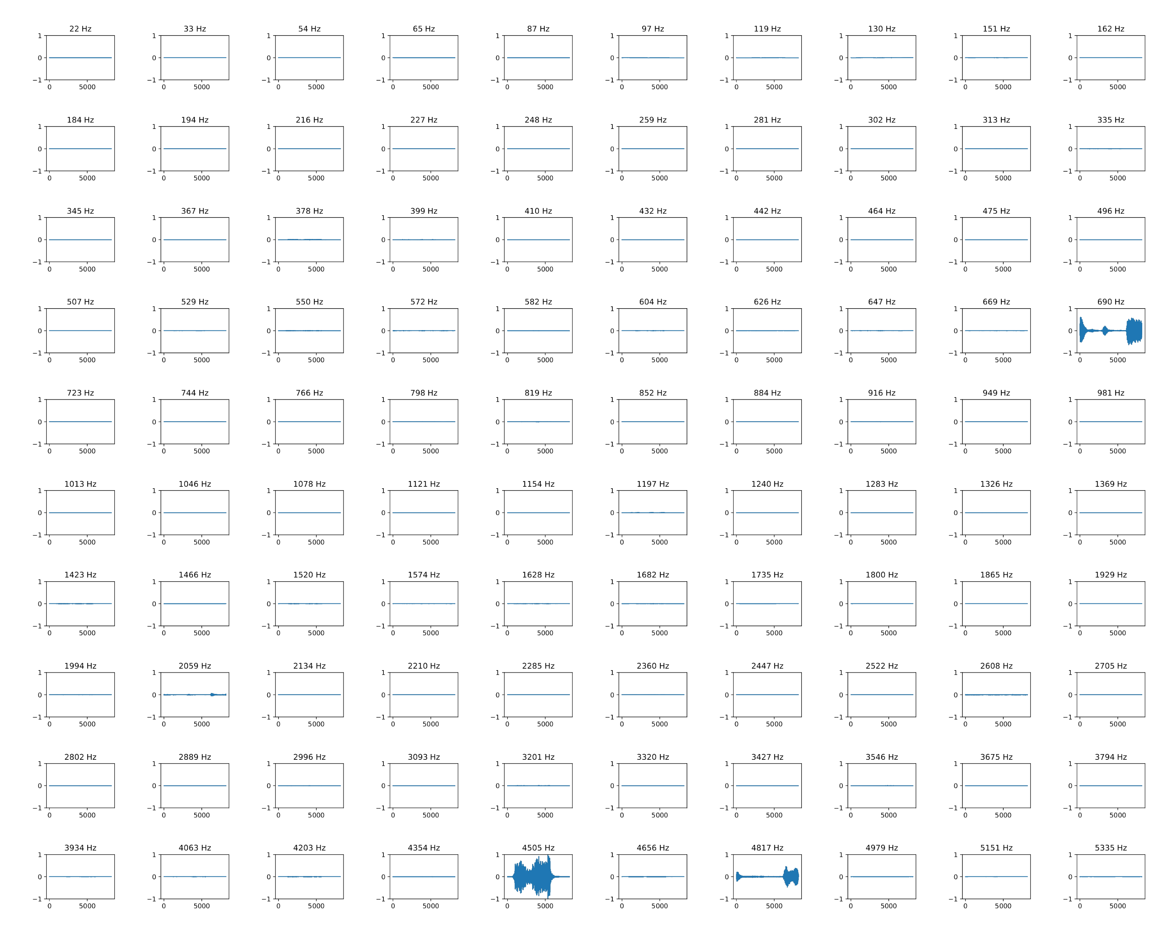
Amplitude
Modulators
SinGAN’s $α_{m}\left[n\right]$on random speech inputs:
Very few ($\sim$3-4) sinusoids used predominantly
Many sinusoids ($\sim$15-20) with very small amplitude
Notes:
-Σε θέματα επεξεργασίας εικόνων με νευρωνικά δίκτυα υπάρχουν μέθοδοι να δούμε τις εξόδους από τα επίπεδα και να πάρουμε χρήσιμες πληροφορίες για το μοντέλο μας, αλλά σε αντίστοιχα προβλήματα στην επεξεργασία σημάτων δεν έχει τεθεί ποτέ κάτι παρόμοιο.
-Αν χρησιμοποιήσουμε μια ημιτονοειδή αναπαράσταση σαν αυτή που παρουσιάσαμε σήμερα, μπορούμε να πάρουμε χρήσιμες πληροφορίες μελετώντας τα πλάτη των AM-FM ημιτόνων.

Slide 32
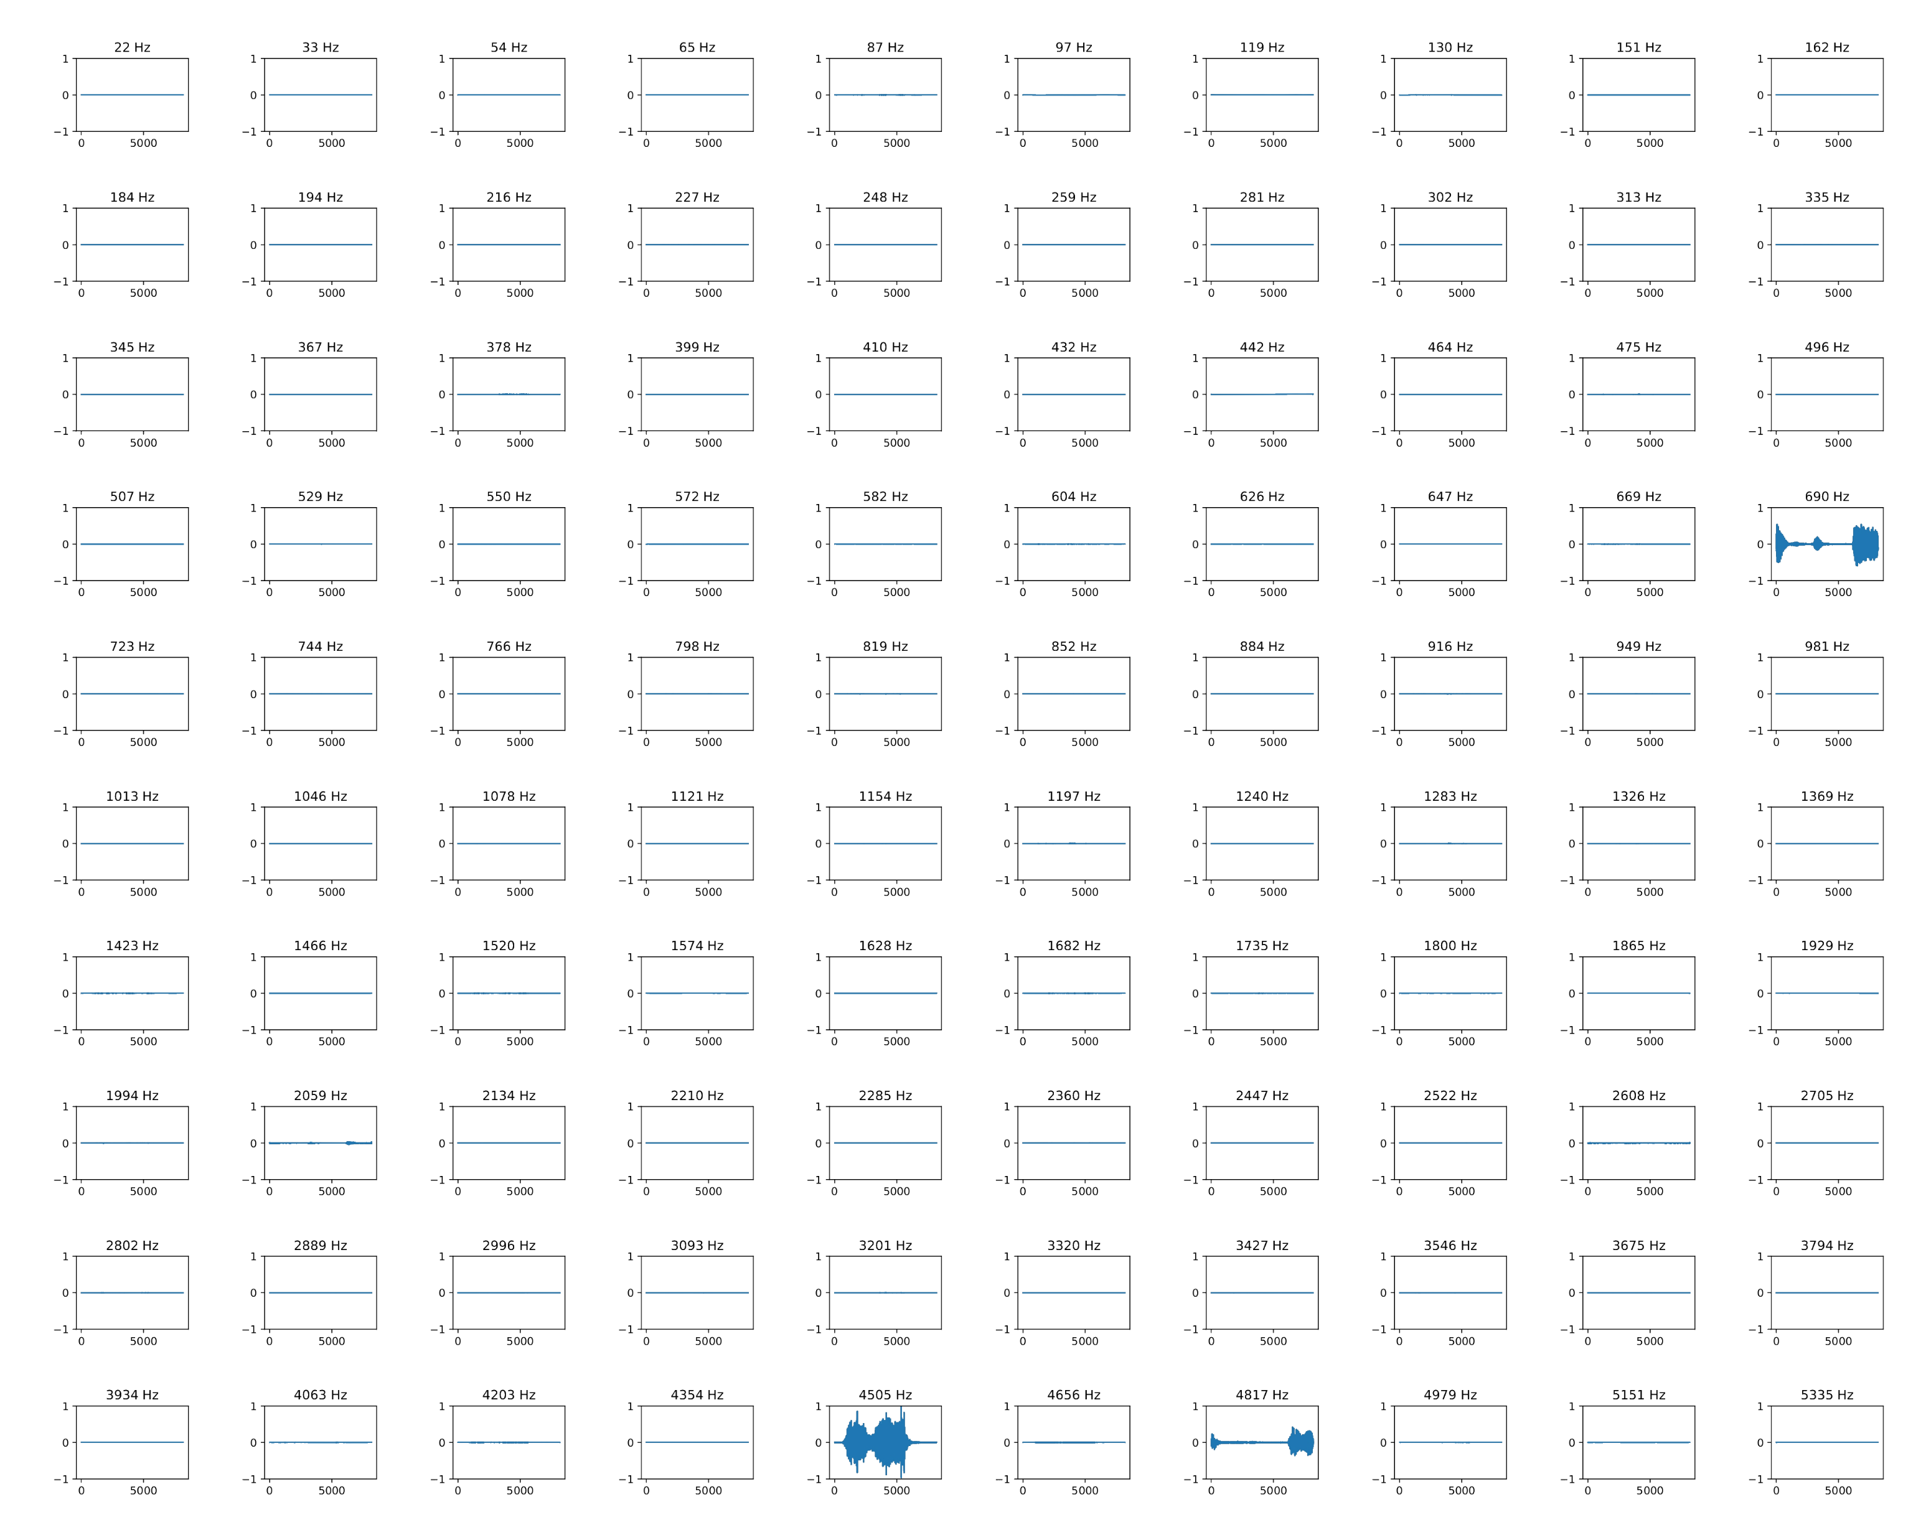
Amplitude
Modulators
SinGAN’s $β_{m}\left[n\right]$on random speech inputs:
Very few ($\sim$3-4) sinusoids used predominantly
Many sinusoids ($\sim$15-20) with very small amplitude
Phase is indeed compensated using the sinusoid pairs
Notes:
Promising results in many aspects considering this is the first attempt
“Breaking” speech into smaller signals (sinusoids in our case) gives more options.

Slide 33
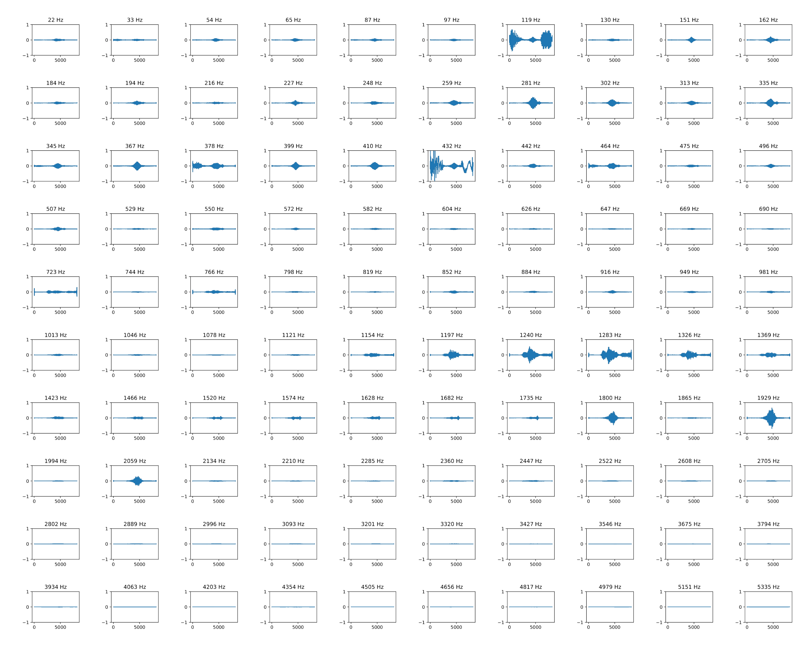
Amplitude
Modulators
SinNoGAN’s $α_{m}\left[n\right]$on random speech inputs:
Many more ($\sim$20) sinusoids used predominantly
Almost all frequencies are used to an extent, with lower ones used more as expected

Slide 34
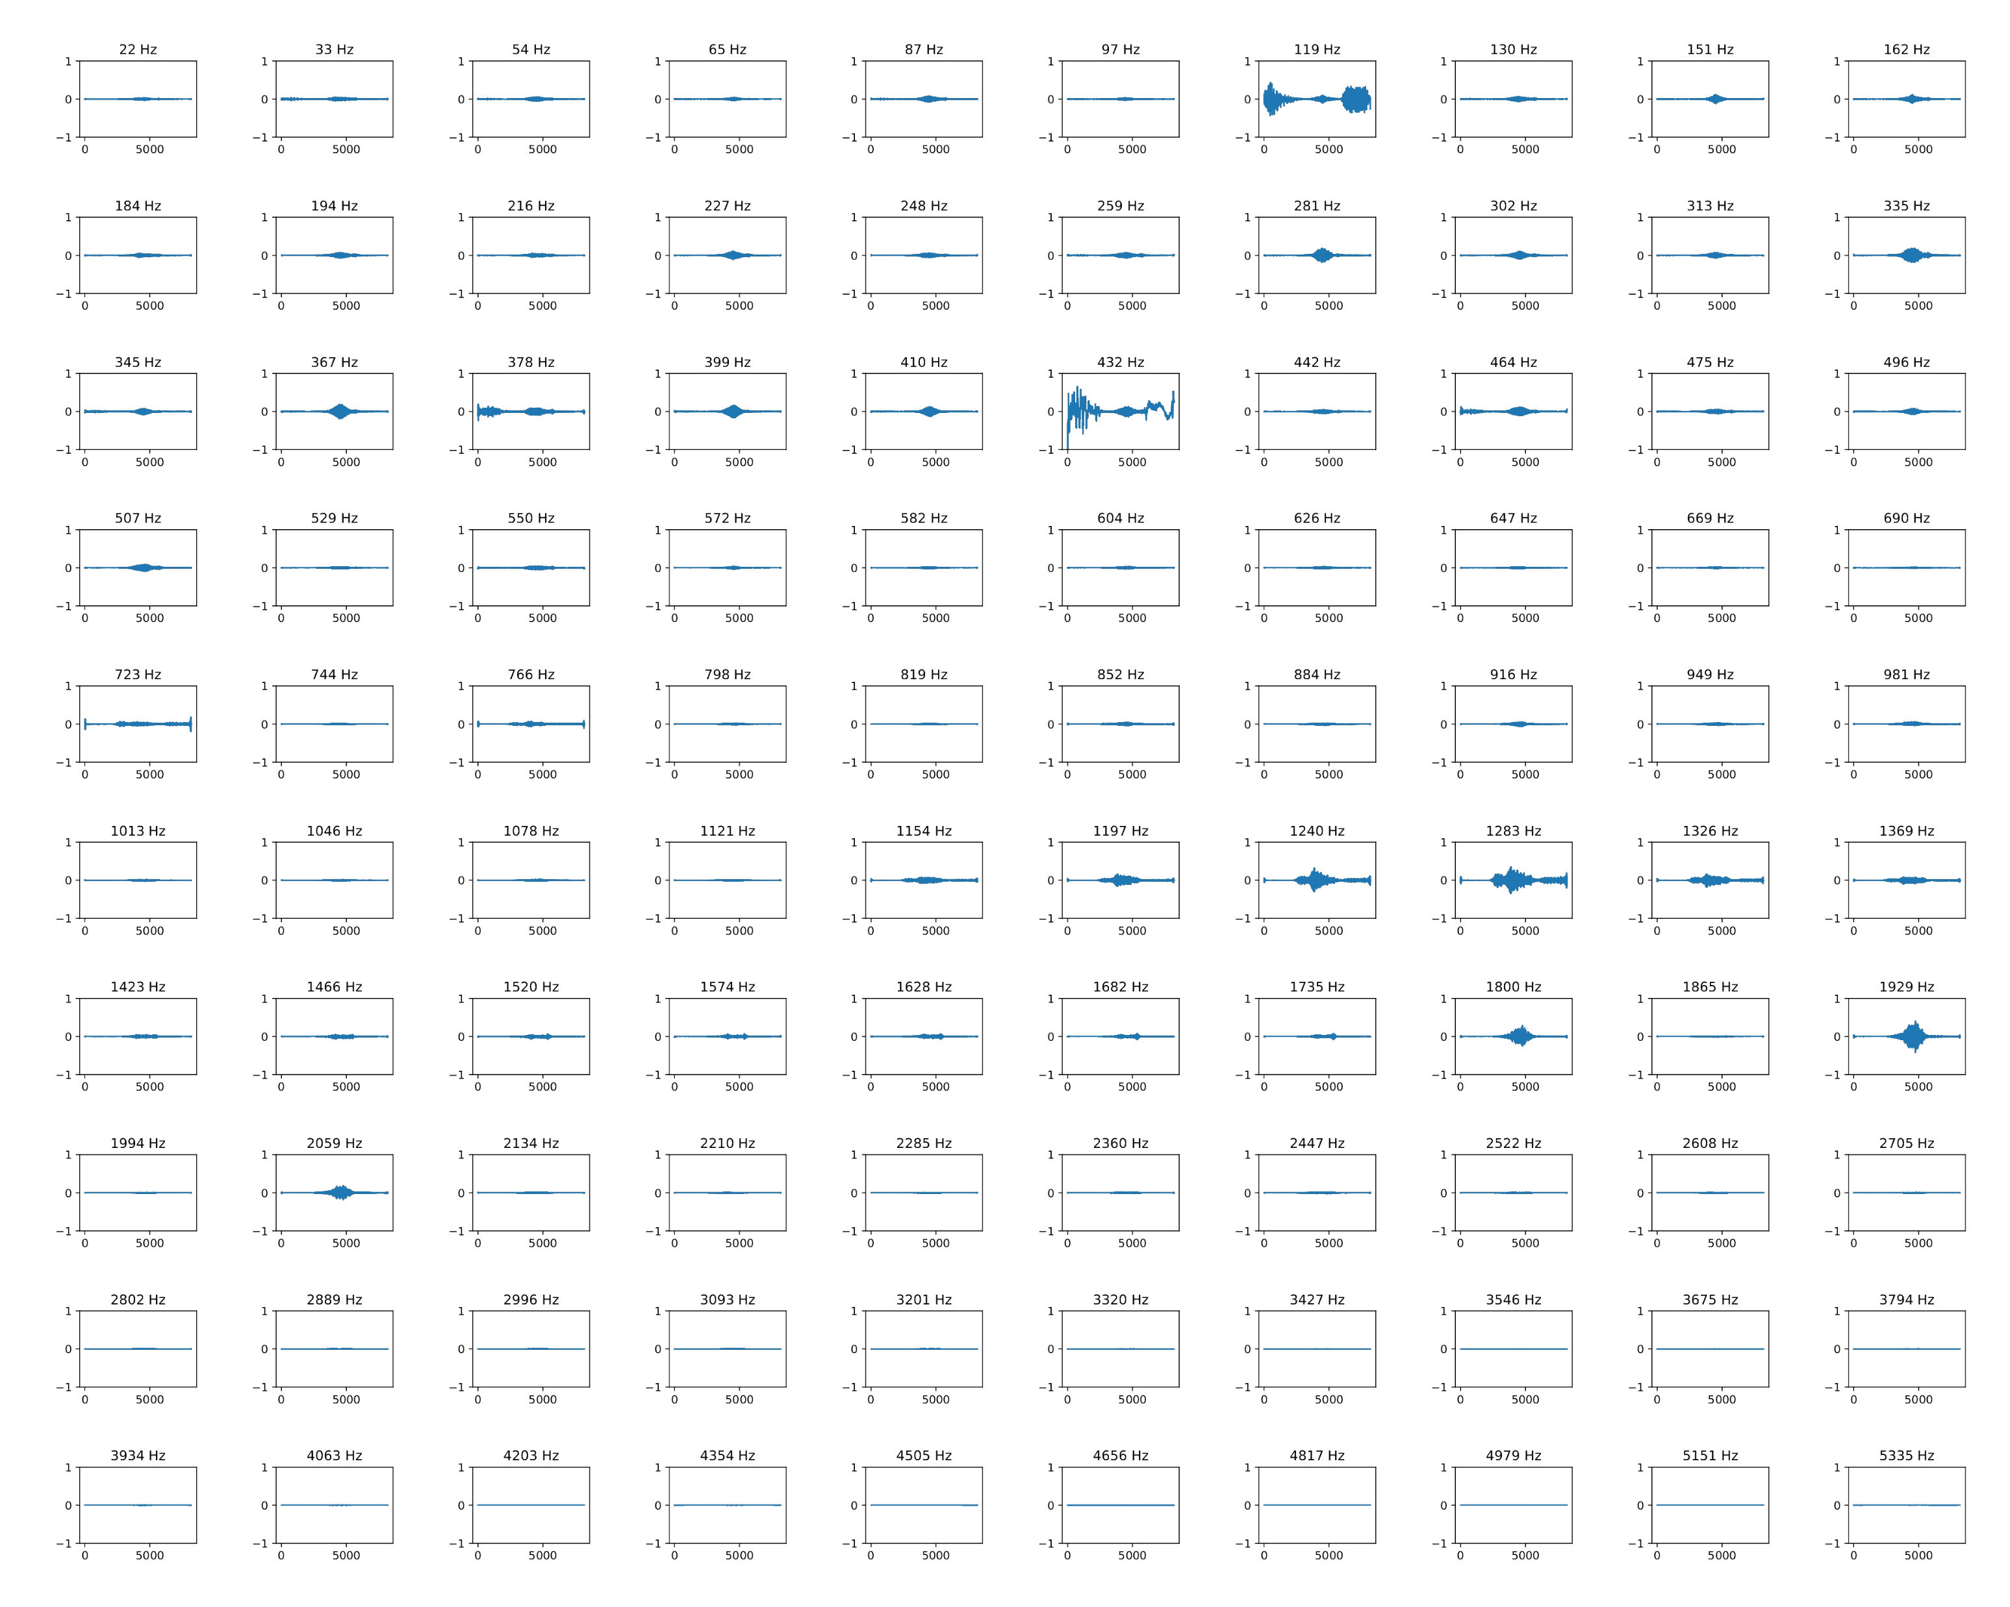
Amplitude
Modulators
SinNoGAN’s $β_{m}\left[n\right]$on random speech inputs:
Same frequencies used as in the previous figure
Slightly lower in amplitude than $α_{m}\left[n\right]$
Betas modulators are omitted for the following figures

Slide 35
Amplitude
Modulators
SinGAN’s $α_{m}\left[n\right]$on a plain /a/ vowel signal:
Only two frequencies used
Lower one being higher in amplitude because of /a/

Slide 36
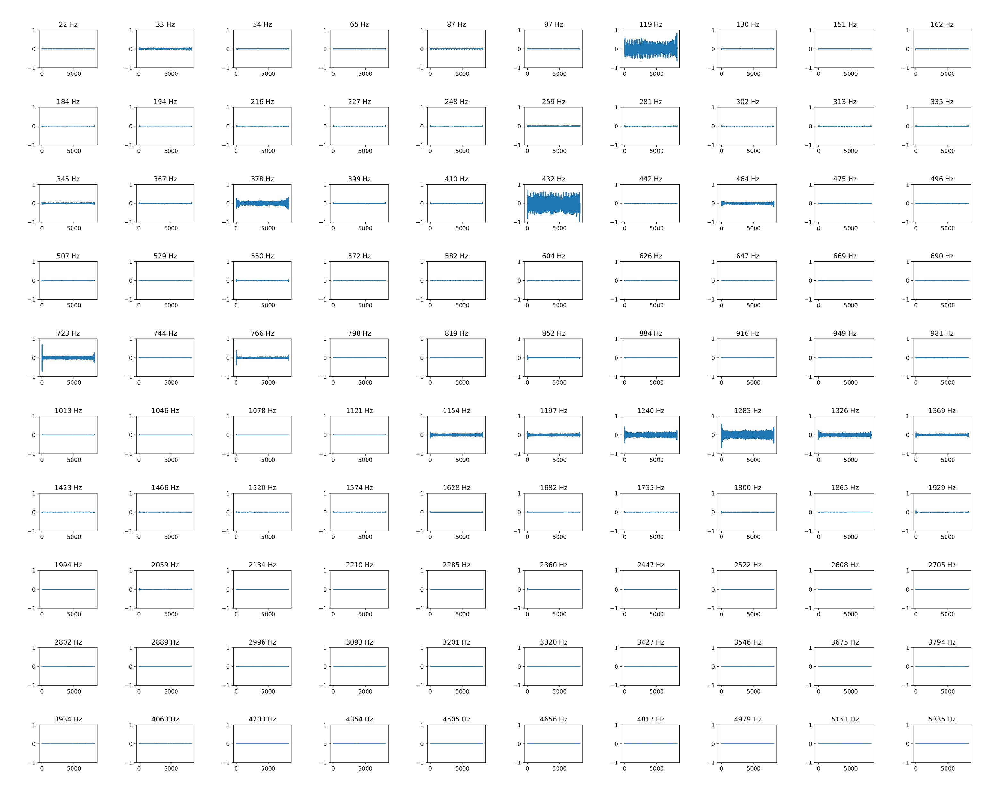
Amplitude
Modulators
SinNoGAN’s $α_{m}\left[n\right]$on a plain /a/ vowel signal:
Less frequencies used ($\sim$10) as well
Lower ones are higher in amplitude as well
Still way more than SinGAN

Slide 37
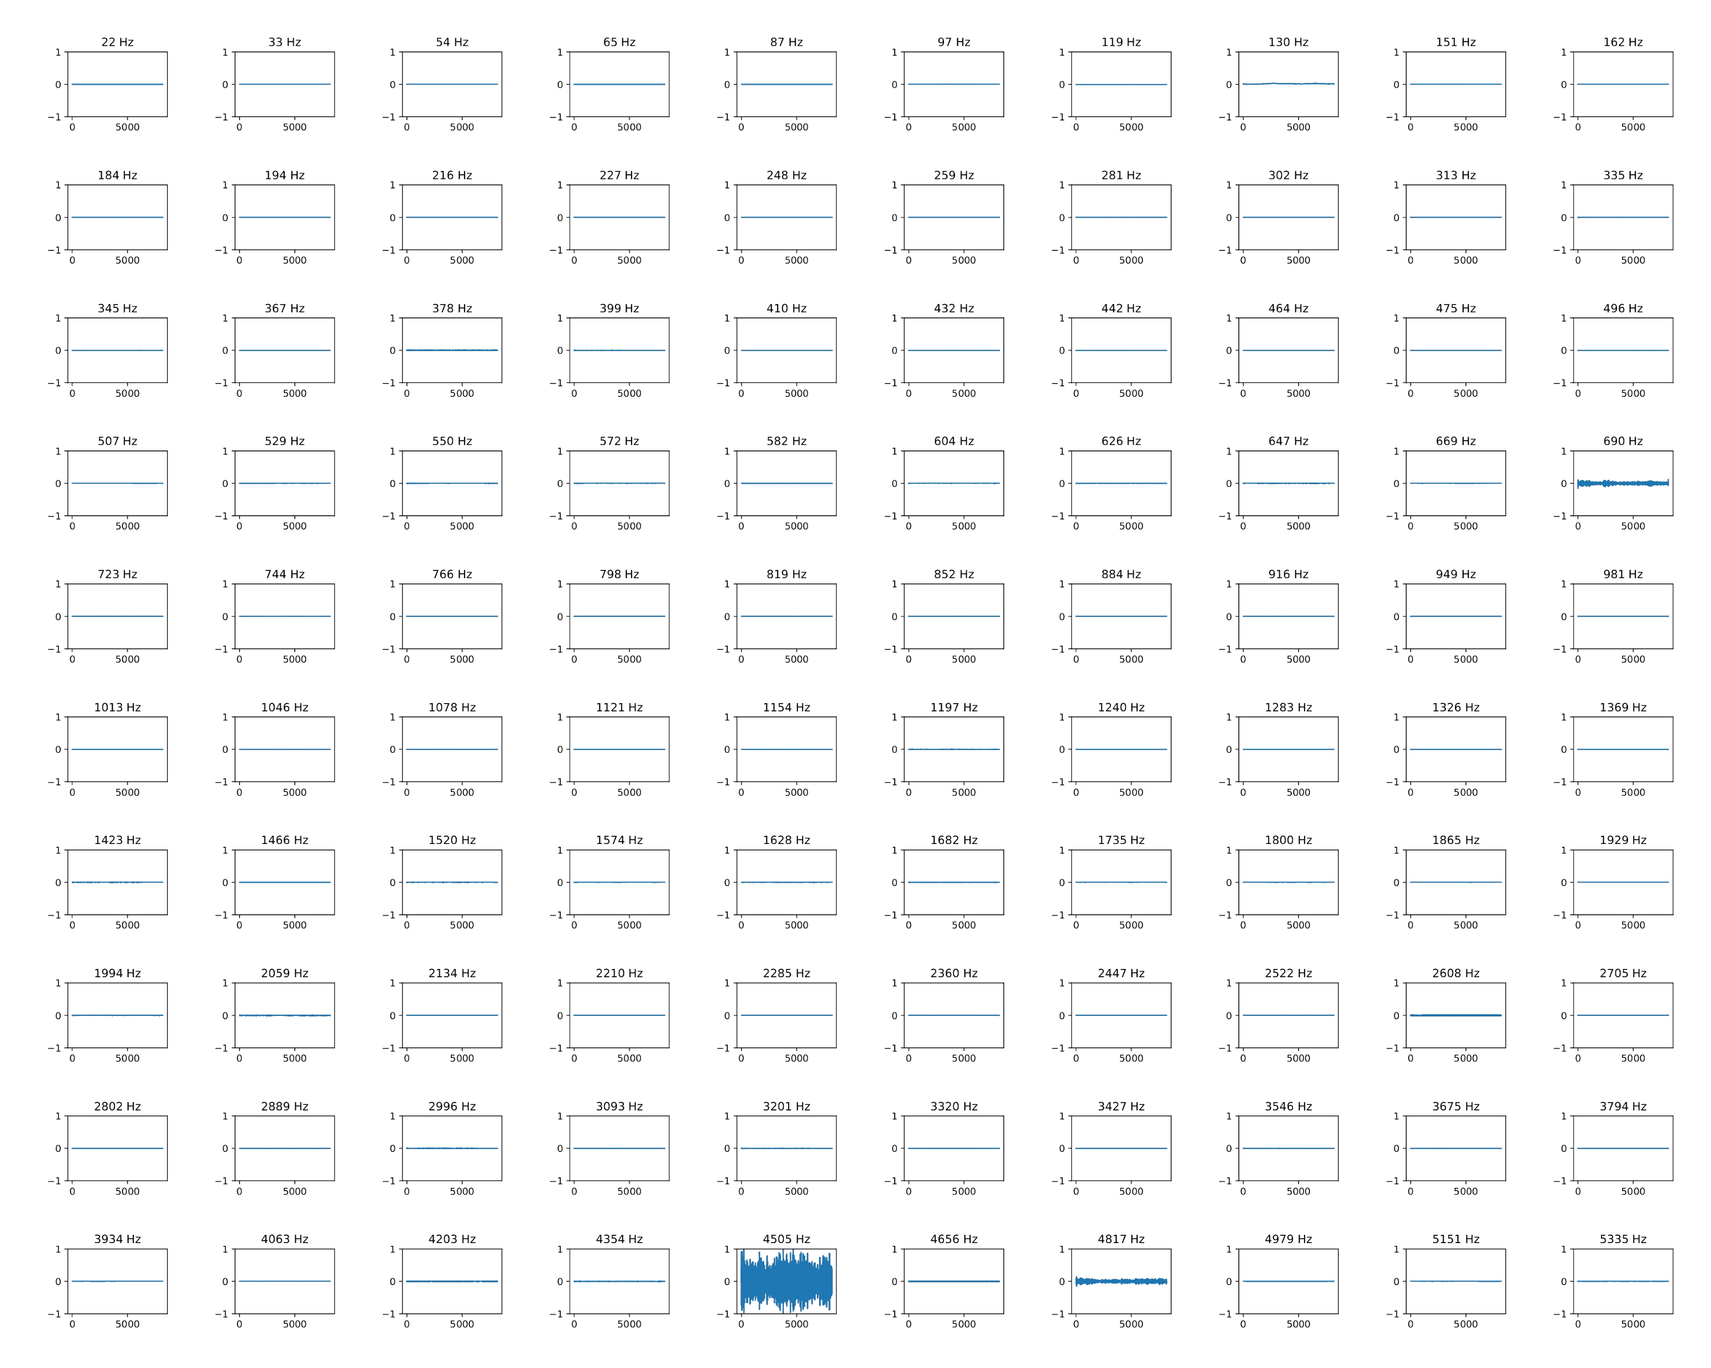
Amplitude
Modulators
SinGAN’s $α_{m}\left[n\right]$on a plain /s/ consonant signal:
The same two-three frequencies mostly used
Higher ones are higher in amplitude due to /s/

Slide 38
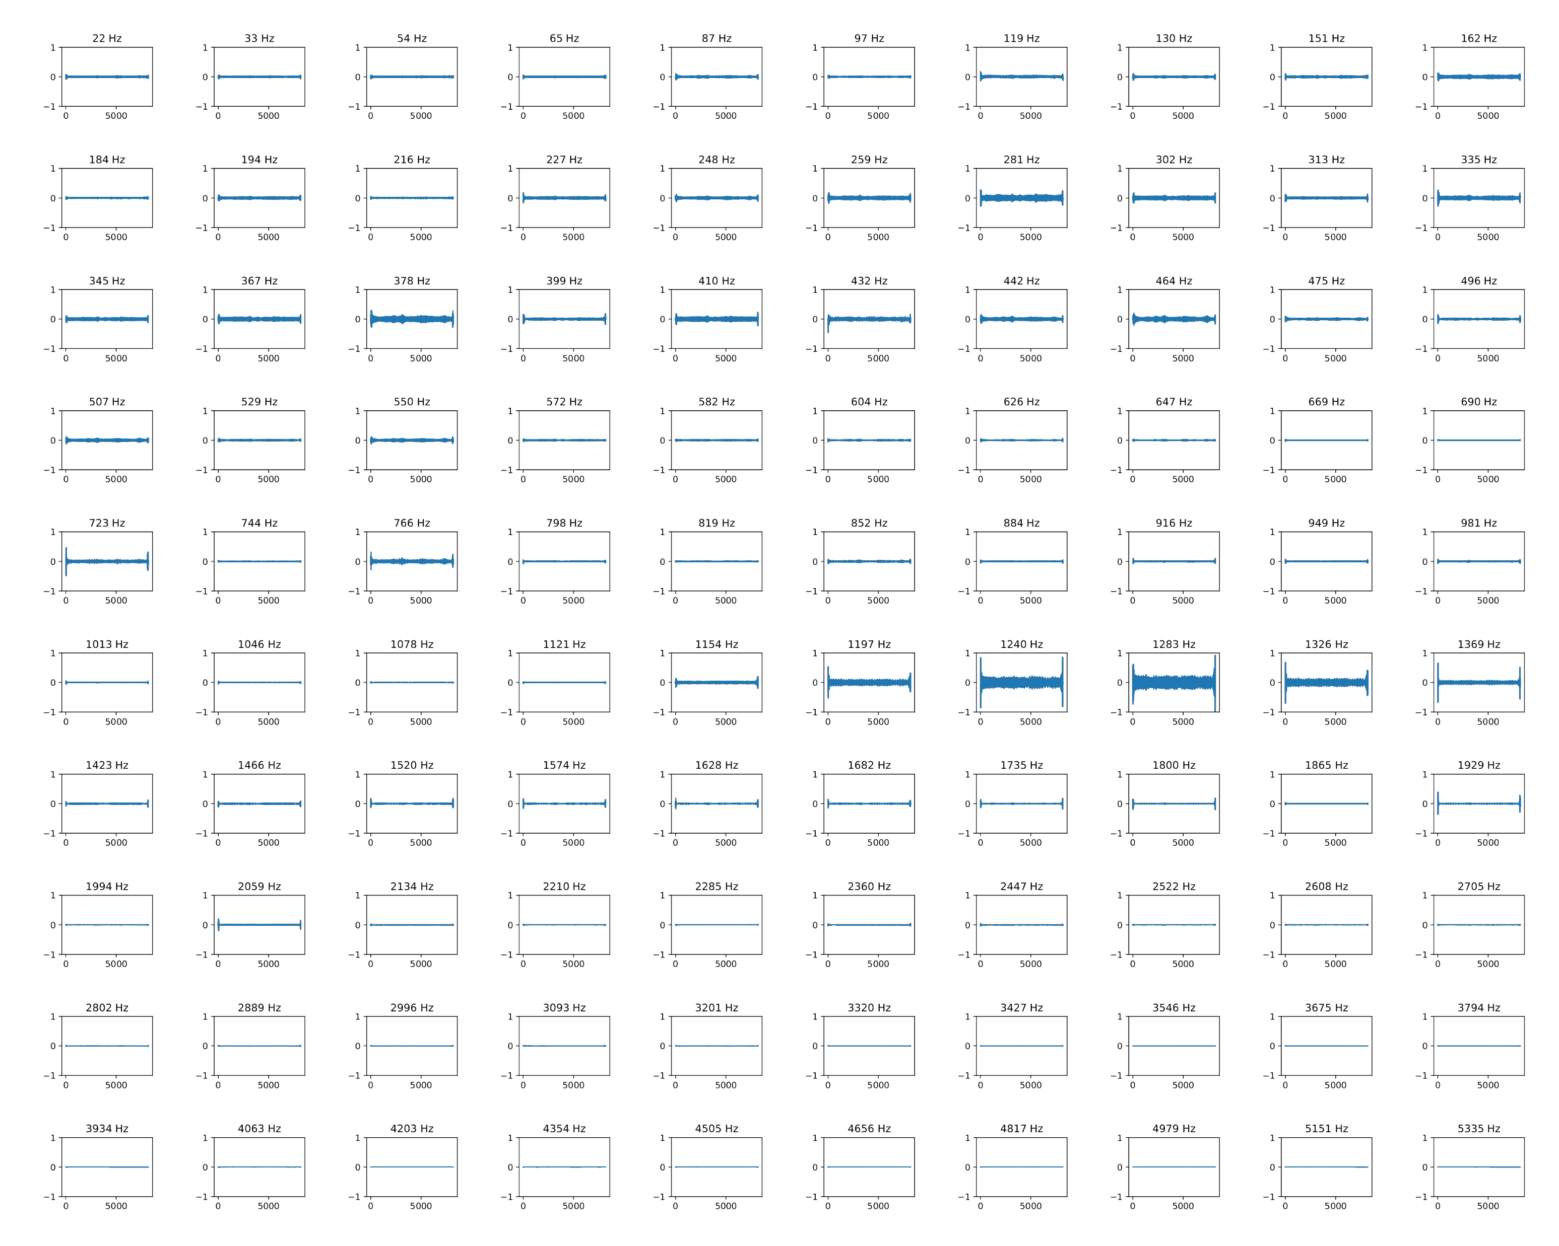
Amplitude
Modulators
SinNoGAN’s $α_{m}\left[n\right]$on a plain /s/ consonant signal:
Less sinusoids needed compared to more complicated signals
Still a lot more than SinGAN
Higher frequencies are also higher in amplitude due to /s/

Slide 39
Future Work
Number of sinusoids utilized:
SinGAN does not take advantage of the sinusoidal approach to a satisfactory degree
Non-GAN approach utilizes a lot more sinusoids in general
Spectral-based loss rewards the use of more frequencies more easily
Add spectral loss components in the GAN approach
Small-amplitude sinusoids:
Especially in the non-GAN model, many sinusoids were observed to have very little amplitude
Those may contribute to noisy artifacts in the output
Discard small-amplitude sinusoids and compare the resulting quality
Improvement $⇒$ automatically better model
Improvement/Same ⇒ retrain with the noise-inducing sinusoids excluded (parameters--, speed++, quality++)
Deterioration ⇒ models indeed use more sinusoids that we previously thought of

Slide 40
Future Work
Loss function in non-GAN approach:
Cannot match the discriminator in terms of quality – misses some speech features for better quality
Scale by a hyperparameter which subsequent loss components are more important
Add features extracted from the discrete-time domain
Approach analytically what features the discriminator learns (future work in neural network research in general)
Spectrogram Input:
Neural networks learn the phase information “from scratch” since spectrograms do not contain phase information
Including some information about the phase in the input or the loss function might yield improvements

Slide 41
Conclusion
Neural-based sinusoidal representations of speech are feasible:
New solution proposed for the problem of speech synthesis
Theoretically unlimited representation capabilities
Produced speech quality is on par with state-of-the-art models
Easily attachable extension to almost any architecture
Monitoring amplitude modulators offers very useful information about the model
More qualitative results with spectral-based loss functions
New idea of including the signal derivative in spectral losses improves quality further
Plenty of ideas for further quality and speed improvements

Slide 42
Neural Sinusoidal Modeling
From the Master Thesis of Michail Raptakis
Thesis Advisor: Professor Yannis Stylianou
University of Crete, Computer Science Department,
Voutes University Campus, 700 13 Heraklion, Crete, Greece
In partial fulfillment of the requirements for the
Masters’ of Science degree in Computer Science and Engineering
The work has been supported by the Foundation for Research and Technology - Hellas (FORTH), Institute of Applied and Computational Mathematics (IACM)

